Slide 1


C24 – Inteligência Artificial: Regressão
Felipe A. P. de Figueiredo
felipe.figueiredo@Inatel.br

Slide 2
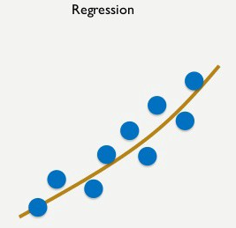
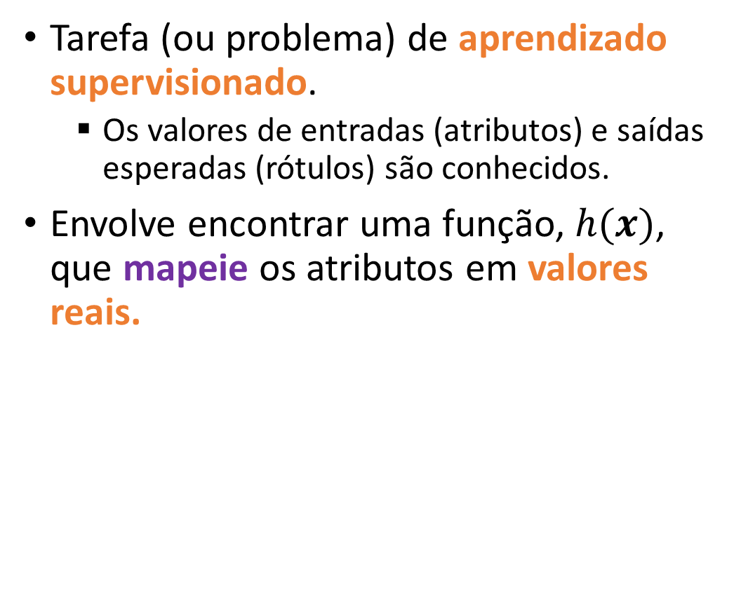
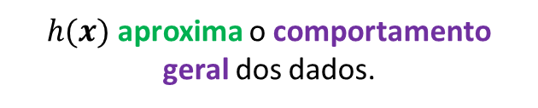
Regressão
Tarefa (ou problema) de aprendizado supervisionado.
Os valores de entradas (atributos) e saídas esperadas (rótulos) são conhecidos.
Envolve encontrar uma função, $h(x)$, que mapeie os atributos em valores reais.
$h(x)$ aproxima o comportamento geral dos dados.

Slide 3



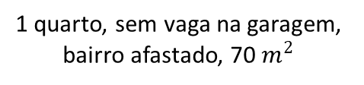
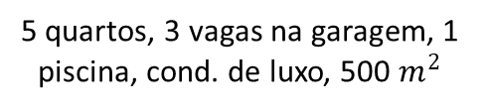
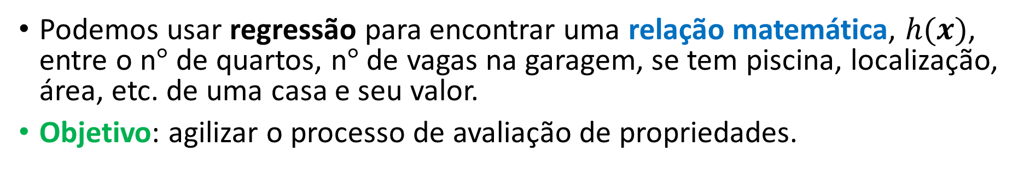
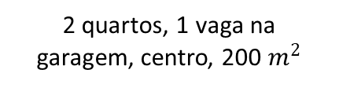
Motivação
Exemplo 1: Estimar o preço de casas.
5 quartos, 3 vagas na garagem, 1 piscina, cond. de luxo, 500 $m^{2}$
1 quarto, sem vaga na garagem, bairro afastado, 70 $m^{2}$
2 quartos, 1 vaga na garagem, centro, 200 $m^{2}$
R$ 1.000.000,00
R$ 200.000,00
???
Podemos usar regressão para encontrar uma relação matemática, $h(x)$, entre o n$°$ de quartos, n$°$de vagas na garagem, se tem piscina, localização, área, etc. de uma casa e seu valor.
Objetivo: agilizar o processo de avaliação de propriedades.

Slide 4
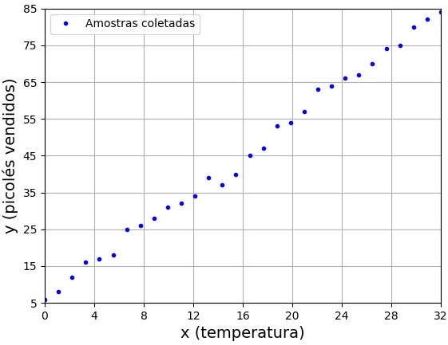

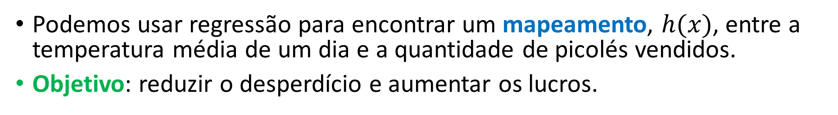
Motivação
Exemplo 2: Estimar as vendas de picolés.
Podemos usar regressão para encontrar um mapeamento, $h(x)$, entre a temperatura média de um dia e a quantidade de picolés vendidos.
Objetivo: reduzir o desperdício e aumentar os lucros.
Notes:
Exemplos de aplicações de regressão linear:
Modelos para predição do preço de casas.
Modelos para predição do salário de um empregado baseado em sua idade.
📊 1. Previsão de vendas em negócios
Empresas analisam dados históricos de vendas, publicidade, sazonalidade e indicadores econômicos para prever vendas futuras. Isso ajuda no planejamento de estoque, orçamento e campanhas de marketing.
🏠 2. Estimativa de preços de imóveis
Corretores e analistas usam regressão para estimar o preço de uma casa com base em características como área, número de quartos, localização e proximidade de escolas.
💳 4. Avaliação de risco de crédito
Bancos e instituições financeiras aplicam regressão para predizer probabilidade de inadimplência de clientes, analisando renda, histórico de crédito, emprego, etc., orientando decisões de empréstimos.

Slide 5
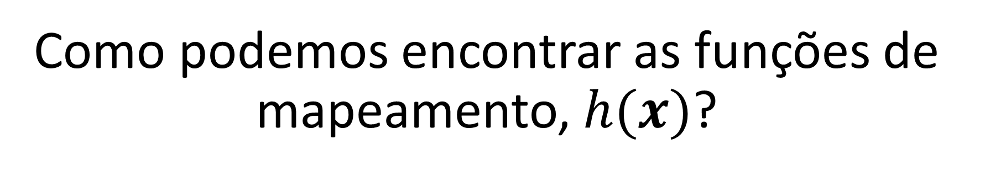
Como podemos encontrar as funções de mapeamento, $h(x)$?

Slide 6
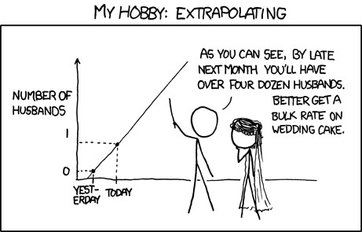
Usando regressão linear!
Notes:
Em geral, regressão linear não funciona bem com extrapolação, apenas com interpolação (prever dentro do intervalo em que temos dados).
“Bulk rate” significa “preço para compra em grande quantidade” ou “preço por atacado”.

Slide 7
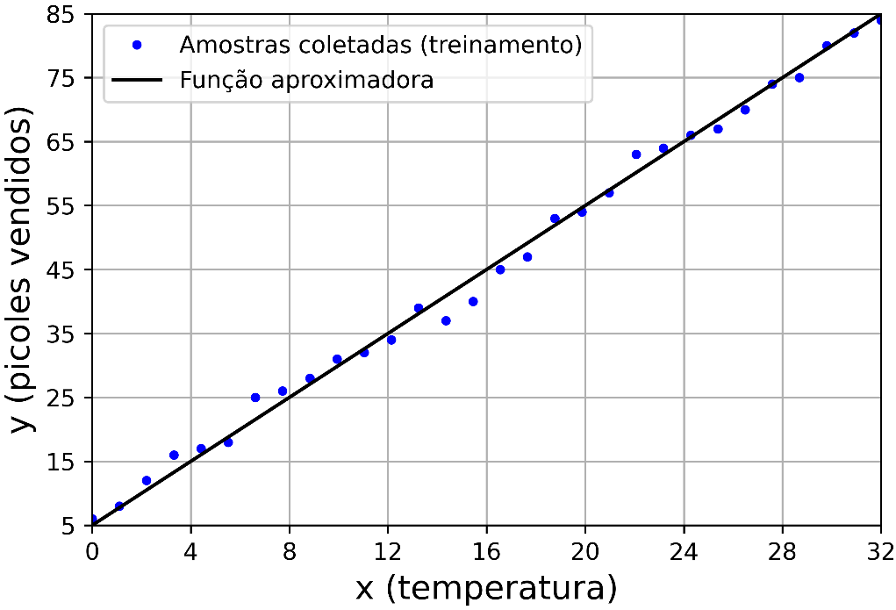


Regressão linear
É um dos algoritmos mais simples, antigos e usados de aprendizado de máquina.
Nos dará intuições importantes para o entendimento de algoritmos mais complexos, como classificadores e redes neurais.
$$h(x)$$
$$h(x)$$
Notes:
insight: percepção; intuição; compreensão.
O termo "regressão" foi cunhado por Francis Galton no século 19 para descrever um fenômeno biológico. O fenômeno foi que as alturas dos descendentes de ancestrais altos tendem a regredir para a média (um fenômeno também é conhecido como regressão à média).
Os algoritmos de aprendizado de máquina são descritos como o aprendizado de uma função, h, que melhor mapeie as variáveis de entrada x em uma variável de saída y: y = h(x)

Slide 8
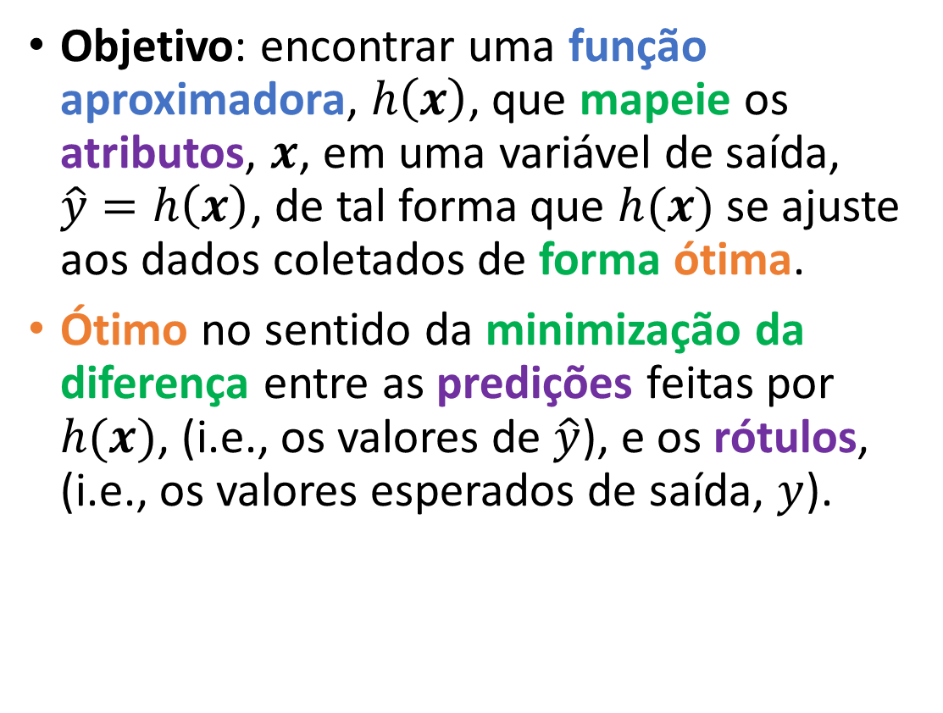
Qual o objetivo da regressão linear?
Objetivo: encontrar uma função aproximadora, $h\left(x\right)$, que mapeie os atributos, $x$, em uma variável de saída, $\hat{y}=h\left(x\right)$, de tal forma que $h(x)$ se ajuste aos dados coletados de forma ótima.
Ótimo no sentido da minimização da diferença entre as predições feitas por $h(x)$, (i.e., os valores de $\hat{y}$), e os rótulos, (i.e., os valores esperados de saída, $y$).
$$h(x)$$
$$h(x)$$
Notes:
insight: percepção; intuição; compreensão.
O termo "regressão" foi cunhado por Francis Galton no século 19 para descrever um fenômeno biológico. O fenômeno foi que as alturas dos descendentes de ancestrais altos tendem a regredir para a média (um fenômeno também é conhecido como regressão à média).
Os algoritmos de aprendizado de máquina são descritos como o aprendizado de uma função, h, que melhor mapeie as variáveis de entrada x em uma variável de saída y: y = h(x)

Slide 9
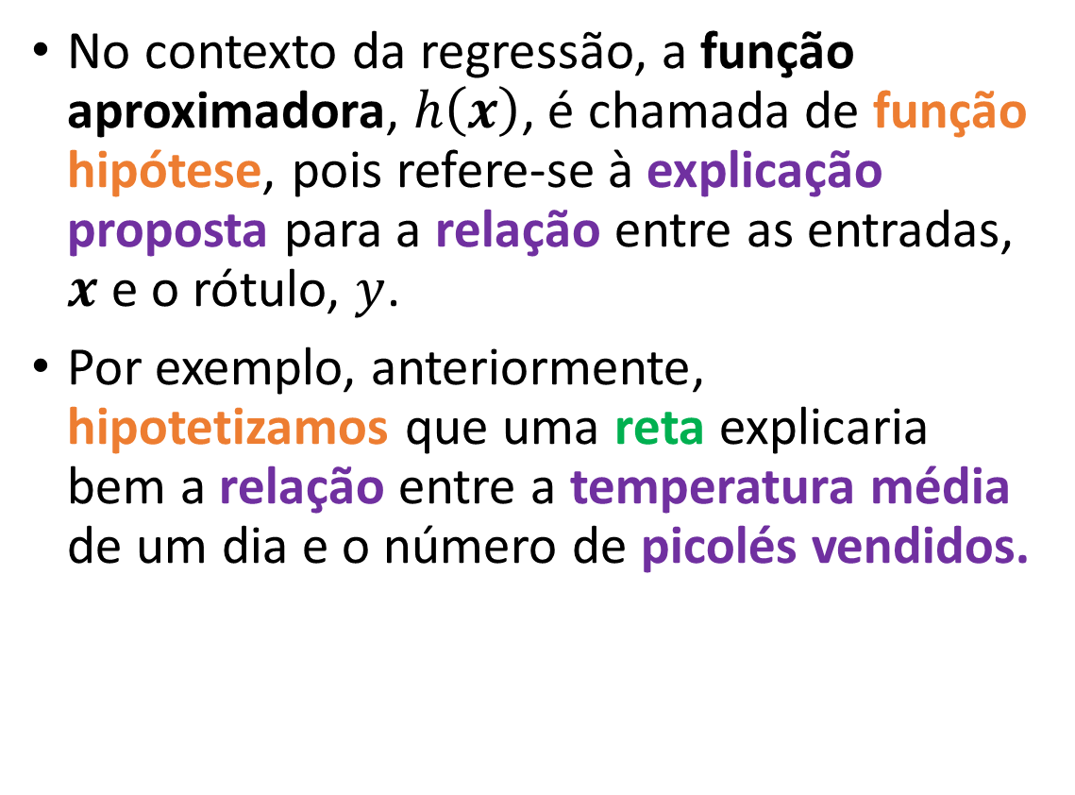
Função hipótese
No contexto da regressão, a função aproximadora, $h\left(x\right)$, é chamada de função hipótese, pois refere-se à explicação proposta para a relação entre as entradas, $x$ e o rótulo, $y$.
Por exemplo, anteriormente, hipotetizamos que uma reta explicaria bem a relação entre a temperatura média de um dia e o número de picolés vendidos.
$$h(x)$$
$$h(x)$$
Notes:
insight: percepção; intuição; compreensão.
O termo "regressão" foi cunhado por Francis Galton no século 19 para descrever um fenômeno biológico. O fenômeno foi que as alturas dos descendentes de ancestrais altos tendem a regredir para a média (um fenômeno também é conhecido como regressão à média).
Os algoritmos de aprendizado de máquina são descritos como o aprendizado de uma função, h, que melhor mapeie as variáveis de entrada x em uma variável de saída y: y = h(x)

Slide 10
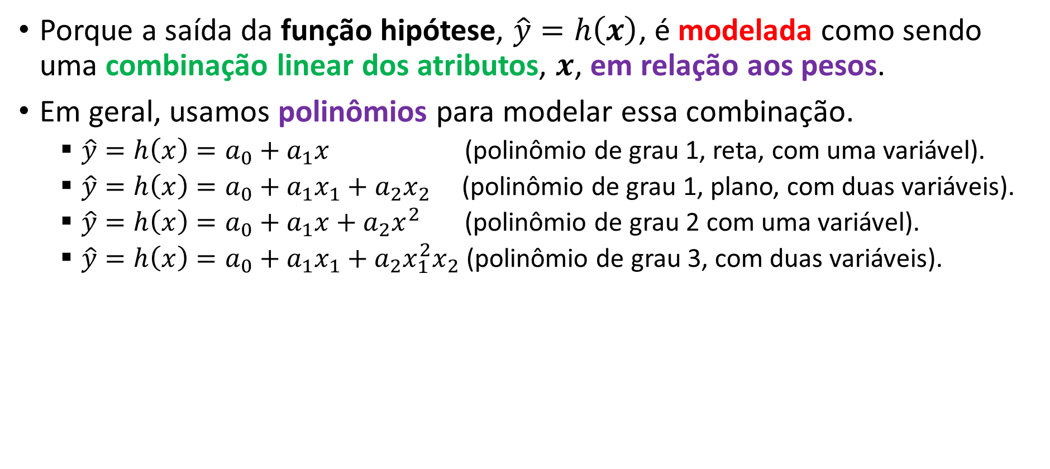
Por que linear?
Porque a saída da função hipótese, $\hat{y}=h\left(x\right)$, é modelada como sendo uma combinação linear dos atributos, $x$, em relação aos pesos.
Em geral, usamos polinômios para modelar essa combinação.
$\hat{y}=h\left(x\right)=a_{0}+a_{1}x$ (polinômio de grau 1, reta, com uma variável).
$\hat{y}=h\left(x\right)=a_{0}+{a_{1}x}_{1}+$ ${a_{2}x}_{2}$ (polinômio de grau 1, plano, com duas variáveis).
$\hat{y}=h\left(x\right)=a_{0}+a_{1}x+a_{2}x^{2}$ (polinômio de grau 2 com uma variável).
$\hat{y}=h\left(x\right)=a_{0}+{a_{1}x}_{1}+a_{2}x_{1}^{2}x_{2}$ (polinômio de grau 3, com duas variáveis).
Notes:
Se um peso aparece dentro de uma função não linear, o modelo é não linear nos pesos.
O teorema fornece uma maneira de aproximar funções complexas e não polinomiais por meio de polinômios simples.
The Weierstrass approximation theorem assures us that polynomial approximation can get arbitrarily close to any continuous function as the polynomial order is increased.
Referências
[1] https://ccrma.stanford.edu/~jos/st/Weierstrass_Approximation_Theorem.html
[2] https://people.bath.ac.uk/mw2319/ma30252/sec-approx.html

Slide 11

Por que polinômios?
Pois segundo o teorema da aproximação de Stone-Weierstrass “qualquer função contínua no intervalo fechado [a, b] pode ser uniformemente aproximada por um polinômio”.
Portanto, polinômios podem modelar qualquer tipo de mapeamento (lineares ou não lineares) entre os atributos, $x$, e $\hat{y},$ bastando apenas encontrar os pesos, $a_{k}∀k$, e o grau ideal.
Notes:
O teorema fornece uma maneira de aproximar funções complexas e não polinomiais por meio de polinômios simples.
The Weierstrass approximation theorem assures us that polynomial approximation can get arbitrarily close to any continuous function as the polynomial order is increased.
Referências
[1] https://ccrma.stanford.edu/~jos/st/Weierstrass_Approximation_Theorem.html
[2] https://people.bath.ac.uk/mw2319/ma30252/sec-approx.html

Slide 12
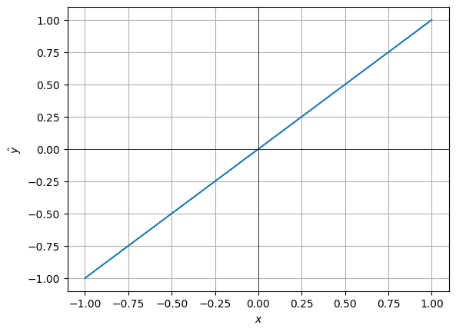
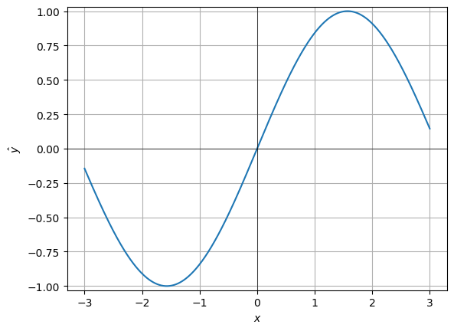
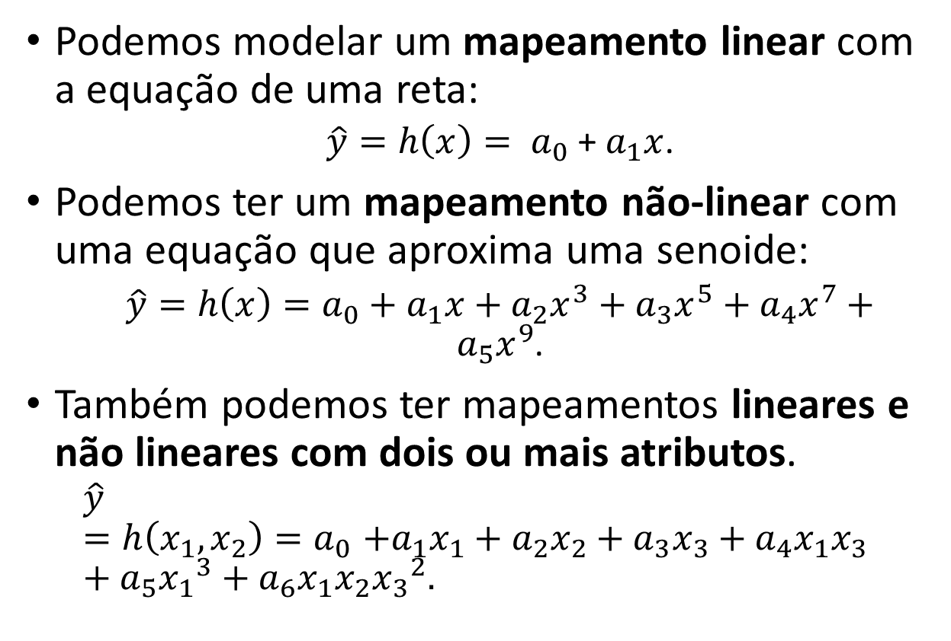
Por que polinômios?
Podemos modelar um mapeamento linear com a equação de uma reta:
$\hat{y}=h\left(x\right)= a_{0}$ + $a_{1}x$.
Podemos ter um mapeamento não-linear com uma equação que aproxima uma senoide:
$\hat{y}=h\left(x\right)=a_{0}+a_{1}x+a_{2}x^{3}+a_{3}x^{5}+a_{4}x^{7}+a_{5}x^{9}$.
Também podemos ter mapeamentos lineares e não lineares com dois ou mais atributos.
$$\hat{y}=h\left(x_{1},x_{2}\right){=a}_{0}+a_{1}x_{1}+a_{2}x_{2}+a_{3}x_{3}+a_{4}x_{1}x_{3}+a_{5}{x_{1}}^{3}+a_{6}x_{1}x_{2}{x_{3}}^{2}.$$
Notes:
Para aproximar uma função senoidal usando um polinômio, o método mais comum e elegante é a Série de Taylor (especificamente a Série de Maclaurin, quando centrada em zero).
A fórmula para o seno é:
$$\sin(x) \approx x - \frac{x^3}{3!} + \frac{x^5}{5!} - \frac{x^7}{7!} + \dots$$

Slide 13
Mas devemos tomar cuidado com a flexibilidade dos polinômios!

Slide 14
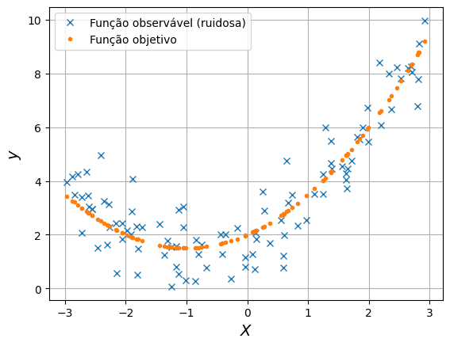
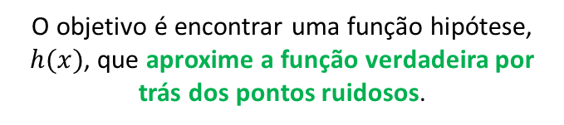
A flexibilidade dos polinômios
Grau 1: linha reta
Grau 2: parábola com um ponto de inflexão (i.e., mudança de direção)
Grau 3: curva com até dois pontos de inflexão
Graus maiores: curvas cada vez mais flexíveis
Observações:
Maior grau ≠ modelo melhor.
Flexibilidade excessiva pode levar ao overfitting.
Por outro lado, flexibilidade de menos pode levar ao underfitting.
O objetivo é encontrar uma função hipótese, $h(x)$, que aproxime a função verdadeira por trás dos pontos ruidosos.
Notes:
"ponto de inflexão”: mudança de direção
Graus maiores são capazes de fazer curvas e ondulações mais complexas.
O modelo tenta aproximar a função verdadeira por trás dos pontos ruidosos.

Slide 15
Como encontramos os pesos e o melhor grau?

Slide 16
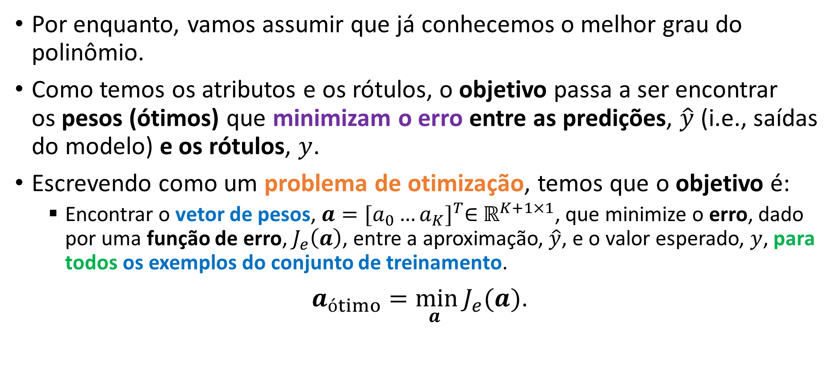

Objetivo da regressão linear
Por enquanto, vamos assumir que já conhecemos o melhor grau do polinômio.
Como temos os atributos e os rótulos, o objetivo passa a ser encontrar os pesos (ótimos) que minimizam o erro entre as predições, $\hat{y}$ (i.e., saídas do modelo) e os rótulos, $y$.
Escrevendo como um problema de otimização, temos que o objetivo é:
Encontrar o vetor de pesos, $a={[a_{0}…a_{K}]}^{T}∈{ ℝ}^{K+1×1}$, que minimize o erro, dado por uma função de erro, $J_{e}\left(a\right)$, entre a aproximação, $\hat{y}$, e o valor esperado, $y$, para todos os exemplos do conjunto de treinamento.
$a_{ótimo}=\min_{a }{J_{e}(a)}$.
OBS.: $K$ é o número de atributos.

Slide 17
Para treinarmos o modelo, precisamos de uma função de erro

Slide 18
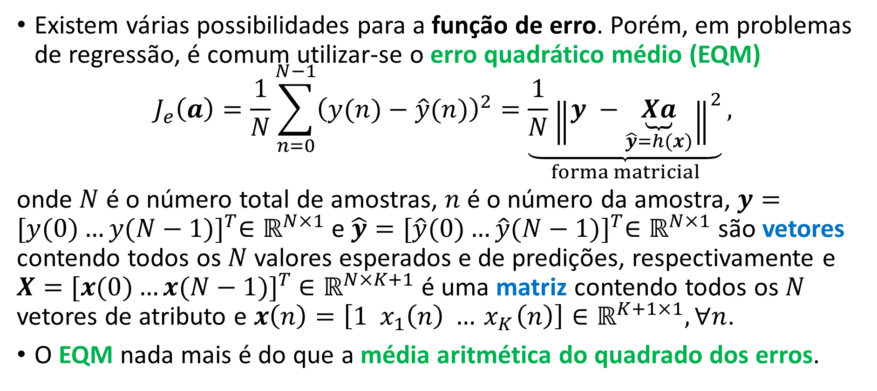
Função de erro
Existem várias possibilidades para a função de erro. Porém, em problemas de regressão, é comum utilizar-se o erro quadrático médio (EQM)
$$J_{e}\left(a\right)=\frac{1}{N}\sum_{n=0}^{N−1}{{\left(y(n)−\hat{y}(n)\right)}^{2}}=\underset{forma matricial}{\underbrace{\frac{1}{N}{\left\|y −\underset{\hat{y}=h(x)}{\underbrace{Xa}}\right\|}^{2}}},$$
onde $N$ é o número total de amostras, $n$ é o número da amostra, $y={[y(0)…y(N−1)]}^{T}{∈ℝ}^{N×1}$ e $\hat{y}={[\hat{y}(0)…\hat{y}(N−1)]}^{T}{∈ℝ}^{N×1}$ são vetores contendo todos os $N$ valores esperados e de predições, respectivamente e $X={[x(0)…x(N−1)]}^{T}$ ${∈ℝ}^{N×K+1}$ é uma matriz contendo todos os $N$ vetores de atributo e $x\left(n\right)=\left[{1 x}_{1}\left(n\right) …{ x}_{K}\left(n\right)\right]∈ℝ^{K+1×1},∀n$.
O EQM nada mais é do que a média aritmética do quadrado dos erros.
Notes:
Percebam que $J_{e}(a)$ é função do vetor de pesos, pois variando os valores dos pesos, ficamos mais próximos ou distantes da função hipótese que minimiza o erro.
onde $X∈ℝ^{N×K+1}$é uma matriz $(N×K+1)$ com todos os atributos para os $N$ instantes de tempo considerados (i.e., $N$é o número de exemplos coletados) e $y$ e $\hat{y}$ são vetores coluna $(N×1)$ com todos os valores esperados e de saída da função hipótese para os $N$ instantes de tempo considerados, respectivamente.

Slide 19
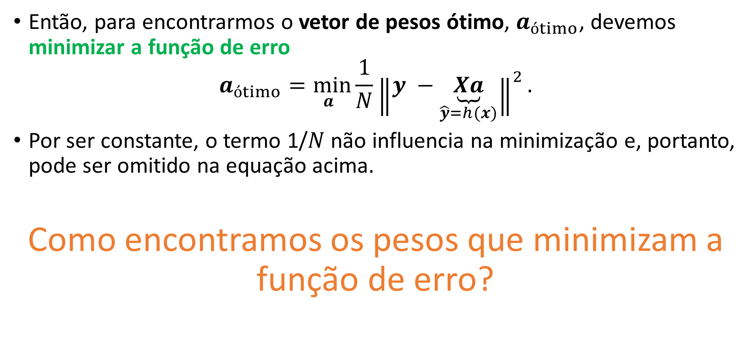
Minimização da função de erro
Então, para encontrarmos o vetor de pesos ótimo, $a_{ótimo}$, devemos minimizar a função de erro
$$a_{ótimo}=\min_{a }{\frac{1}{N}{\left\|y −\underset{\hat{y}=h(x)}{\underbrace{Xa}}\right\|}^{2}}.$$
Por ser constante, o termo 1/𝑁 não influencia na minimização e, portanto, pode ser omitido na equação acima.
Como encontramos os pesos que minimizam a função de erro?

Slide 20
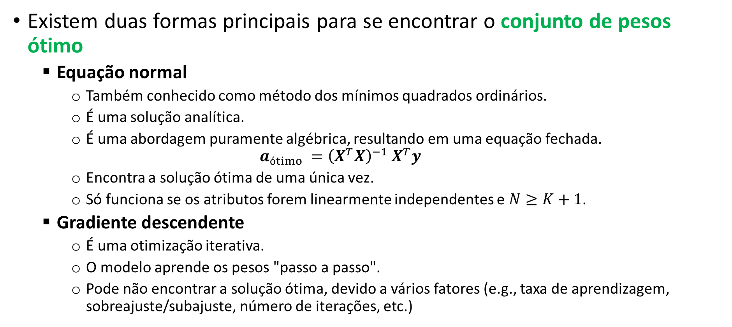
Como encontrar os pesos ótimos?
Existem duas formas principais para se encontrar o conjunto de pesos ótimo
Equação normal
Também conhecido como método dos mínimos quadrados ordinários.
É uma solução analítica.
É uma abordagem puramente algébrica, resultando em uma equação fechada.
$$a_{ótimo} ={\left(X^{T}X\right)}^{−1}{ X}^{T}y$$
Encontra a solução ótima de uma única vez.
Só funciona se os atributos forem linearmente independentes e $N≥K+1$.
Gradiente descendente
É uma otimização iterativa.
O modelo aprende os pesos "passo a passo".
Pode não encontrar a solução ótima, devido a vários fatores (e.g., taxa de aprendizagem, sobreajuste/subajuste, número de iterações, etc.)
Notes:
Equação normal: resolução de um sistema de equações lineares.
Temos soluções apenas se o sistema for determinado ou sobre-determinado e os atributos forem linearmente independentes.

Slide 21
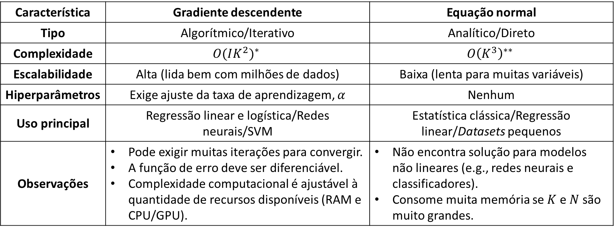
Comparativo das abordagens
Característica | Gradiente descendente | Equação normal
Tipo | Algorítmico/Iterativo | Analítico/Direto
Complexidade | $${O(IK^{2})}^{∗}$$ | $${O\left(K^{3}\right)}^{∗∗}$$
Escalabilidade | Alta (lida bem com milhões de dados) | Baixa (lenta para muitas variáveis)
Hiperparâmetros | Exige ajuste da taxa de aprendizagem, $α$ | Nenhum
Uso principal | Regressão linear e logística/Redes neurais/SVM | Estatística clássica/Regressão linear/Datasets pequenos
Observações | Pode exigir muitas iterações para convergir. A função de erro deve ser diferenciável. Complexidade computacional é ajustável à quantidade de recursos disponíveis (RAM e CPU/GPU). | Não encontra solução para modelos não lineares (e.g., redes neurais e classificadores). Consome muita memória se $K$ e $N$ são muito grandes.
* $I$ é o número de iterações
** Complexidade para o cálculo da inversa de $X^{T}X$

Slide 22
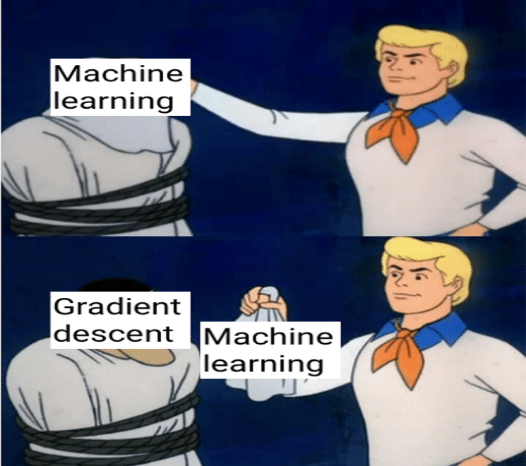
O gradiente descendente está por trás dos algoritmos mais populares de ML.
Regressão linear
Regressão logística e softmax
Redes neurais multilayer perceptron
Deep learning (CNNs, RNNs, Tranformers)
Máquinas de vetores de suporte (SVM)

Slide 23
Como o gradiente descendente é a abordagem mais usada com grande parte dos algoritmos de ML, vamos focar no seu aprendizado.

Slide 24
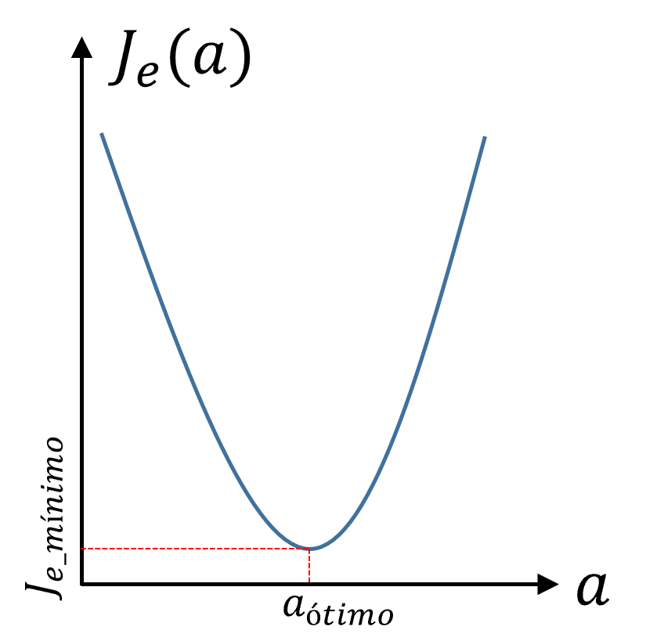
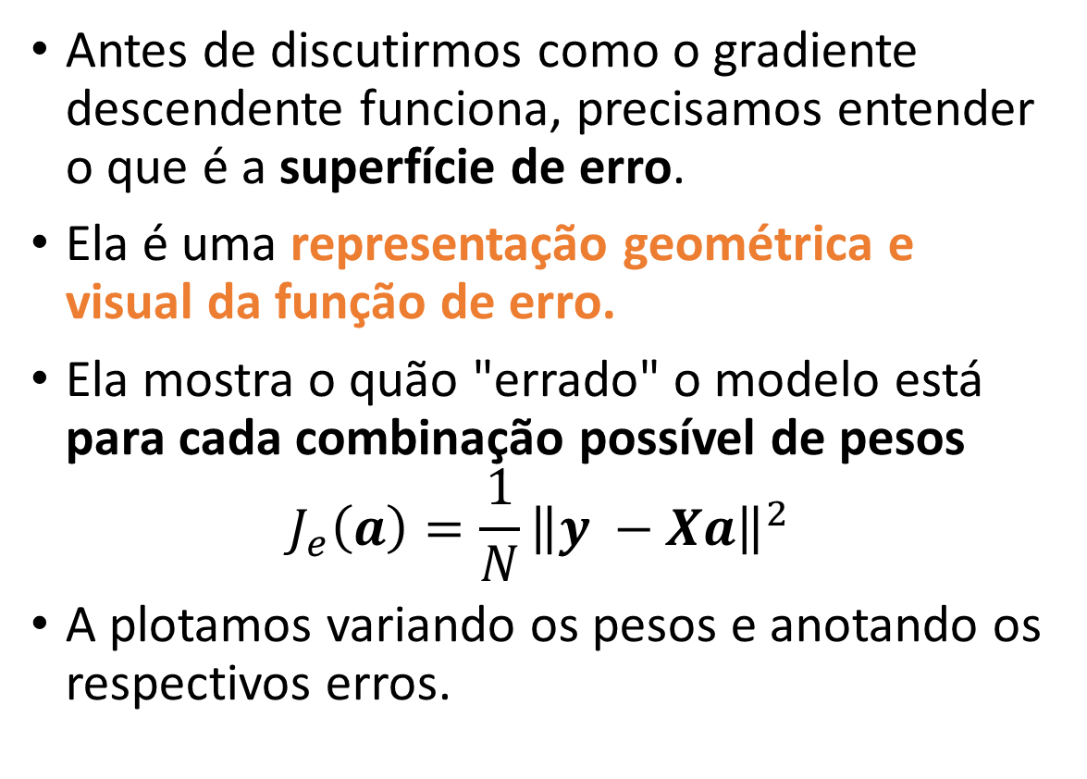
Superfície de erro
Antes de discutirmos como o gradiente descendente funciona, precisamos entender o que é a superfície de erro.
Ela é uma representação geométrica e visual da função de erro.
Ela mostra o quão "errado" o modelo está para cada combinação possível de pesos
$$J_{e}\left(a\right)=\frac{1}{N}{\left\|y −Xa\right\|}^{2}$$
A plotamos variando os pesos e anotando os respectivos erros.
OBS.: Superfície de erro para um função hipótese com um atributo e um peso.
Notes:
Se expandirmos $J_{e}\left(a\right)$ notamos que ela possui forma quadrática com relação ao vetor de pesos, $a.$
$J_{e}\left(a\right)={\frac{1}{N}\left\|y −Xa\right\|}^{2}=\frac{1}{N}\left(y^{T} y\text{ − }{y^{T}Xa}^{T}\text{− }a^{T}X^{T} y\text{ + }a^{T}X^{T}Xa\right)$.
O gráfico de uma função quadrática é uma parábola.
Essa parábola tem a concavidade voltada para cima, pois ${\left\|Xa\right\|}^{2}≥0.$
O que isso significa?
Isso significa que a superfície de erro tem o formato de uma parábola convexa (i.e., tem formato de tigela ou vale).

Slide 25
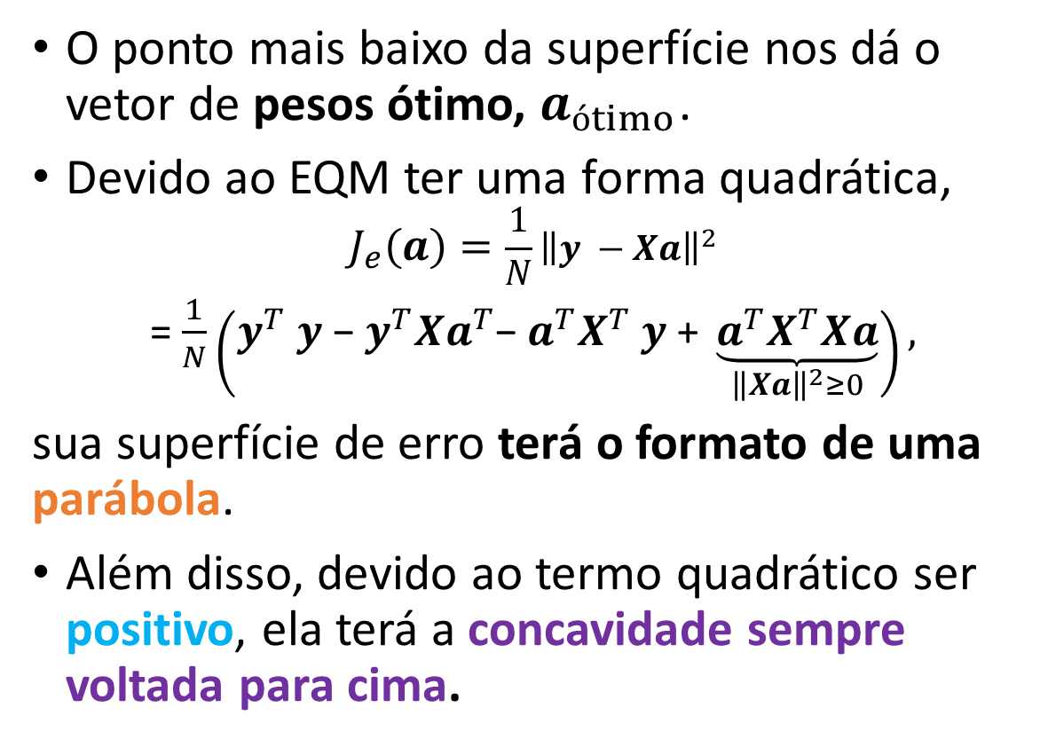
Superfície de erro
O ponto mais baixo da superfície nos dá o vetor de pesos ótimo, $a_{ótimo}$.
Devido ao EQM ter uma forma quadrática,
$${J_{e}\left(a\right)=\frac{1}{N}\left\|y −Xa\right\|}^{2}$$
= $\frac{1}{N}\left(y^{T} y\text{ − }{y^{T}Xa}^{T}\text{− }a^{T}X^{T} y\text{ + }\underset{{\left\|Xa\right\|}^{2}≥0}{\underbrace{a^{T}X^{T}Xa}}\right),$
sua superfície de erro terá o formato de uma parábola.
Além disso, devido ao termo quadrático ser positivo, ela terá a concavidade sempre voltada para cima.
Notes:
Se expandirmos $J_{e}\left(a\right)$ notamos que ela possui forma quadrática com relação ao vetor de pesos, $a.$
$J_{e}\left(a\right)={\frac{1}{N}\left\|y −Xa\right\|}^{2}=\frac{1}{N}\left(y^{T} y\text{ − }{y^{T}Xa}^{T}\text{− }a^{T}X^{T} y\text{ + }a^{T}X^{T}Xa\right)$.
O gráfico de uma função quadrática é uma parábola.
Essa parábola tem a concavidade voltada para cima, pois ${\left\|Xa\right\|}^{2}≥0.$
O que isso significa?
Isso significa que a superfície de erro tem o formato de uma parábola convexa (i.e., tem formato de tigela ou vale).

Slide 26
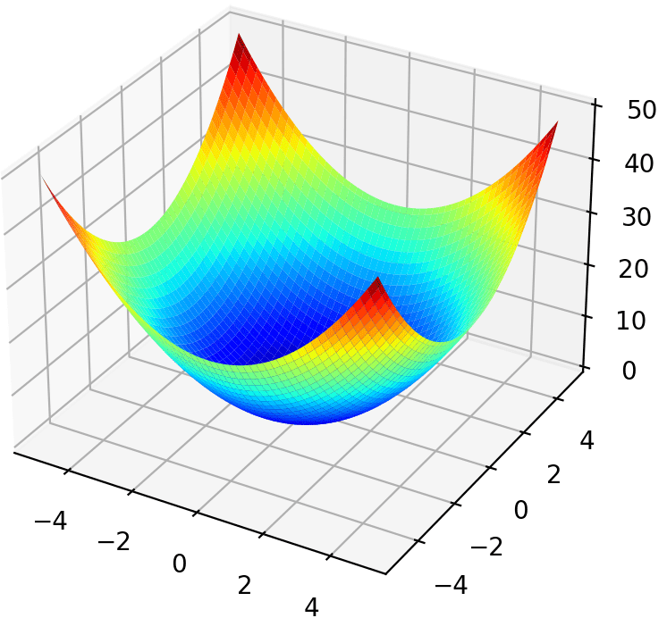

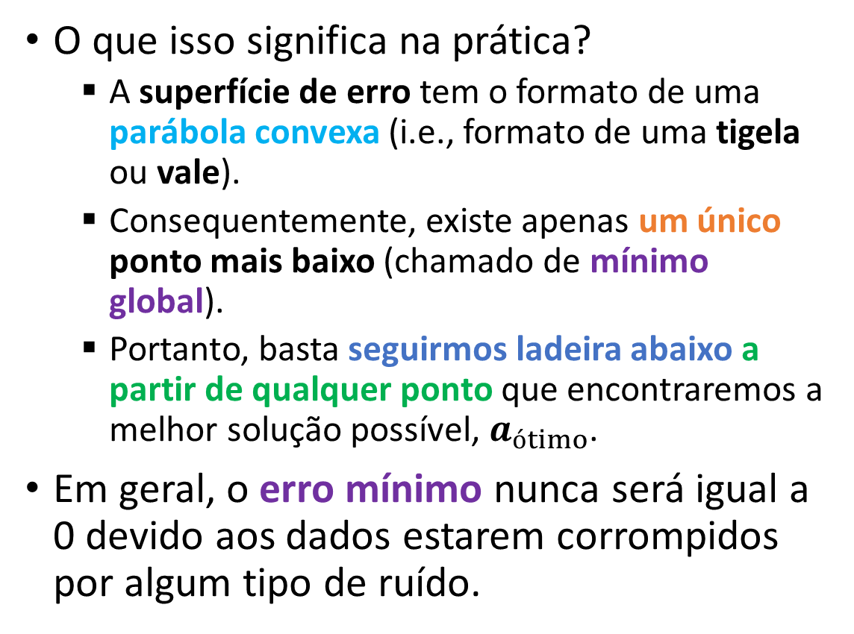



Superfície de erro
O que isso significa na prática?
A superfície de erro tem o formato de uma parábola convexa (i.e., formato de uma tigela ou vale).
Consequentemente, existe apenas um único ponto mais baixo (chamado de mínimo global).
Portanto, basta seguirmos ladeira abaixo a partir de qualquer ponto que encontraremos a melhor solução possível, $a_{ótimo}$.
Em geral, o erro mínimo nunca será igual a 0 devido aos dados estarem corrompidos por algum tipo de ruído.
$$J_{e}(a)$$
$$a_{1}$$
$$a_{0}$$
ponto de mínimo global
$$a_{ótimo}$$
OBS.: Superfície de erro para um função hipótese com dois atributos e dois pesos.

Slide 27
Qual é a ideia geral por trás do gradiente descendente?

Slide 28

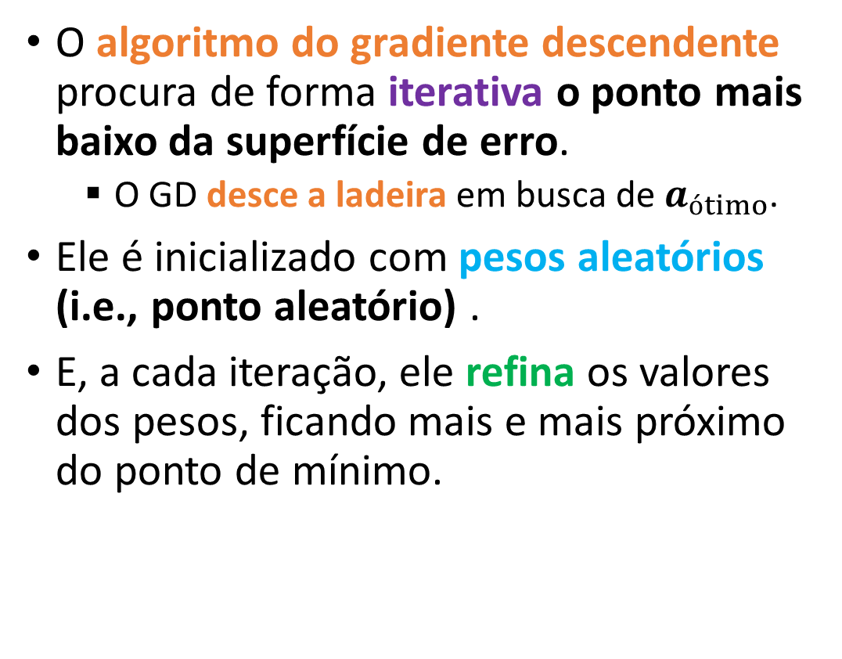

Gradiente descendente
O algoritmo do gradiente descendente procura de forma iterativa o ponto mais baixo da superfície de erro.
O GD desce a ladeira em busca de $a_{ótimo}$.
Ele é inicializado com pesos aleatórios (i.e., ponto aleatório) .
E, a cada iteração, ele refina os valores dos pesos, ficando mais e mais próximo do ponto de mínimo.
ponto inicial
$$EQM$$
iterações
$$a_{1}$$
$$a_{0}$$
ponto de mínimo global
$$a_{ótimo}$$

Slide 29
Gradiente descendente
Esse processo iterativo de busca que tem como objetivo encontrar o ponto de mínimo é chamado de otimização e, no contexto de ML, é conhecido como treinamento do modelo.
Treinamento é o processo de atualizar o modelo (i.e., os pesos) para obter predições melhores a cada iteração.
ponto inicial
$$EQM$$
iterações
$$a_{1}$$
$$a_{0}$$
ponto de mínimo global
$$a_{ótimo}$$

Slide 30
Gradiente descendente
O treinamento do modelo se baseia na informação trazida pela da função de erro.
Essa informação aponta para a direção do ponto de mínimo.
Como veremos, com essa informação, o gradiente descendente caminha iterativamente através da superfície de erro até o ponto de mínimo.
ponto inicial
$$EQM$$
iterações
$$a_{1}$$
$$a_{0}$$
ponto de mínimo global
$$a_{ótimo}$$
Notes:
A partir de um ponto inicial (i.e., uma suposição aleatória de pesos), o algoritmo extrai a informação de direção do ponto de mínimo a partir da função de erro e a usa para atualizar o ponto (i.e., otimizar a suposição atual)
Em geral, o novo ponto (i.e., conjunto de pesos) resulta em um erro menor do que o anterior.
Esse processo é repetido a partir do ponto corrente até que o erro seja minimizado.
A partir de um ponto inicial (i.e., conjunto de pesos aleatórios), a cada iteração (i.e., suposição) do algoritmo, tem-se, em geral, um conjunto de pesos que resulta em um erro menor do que o anterior.
(i.e., conjunto de pesos aleatórios), a cada iteração (i.e., suposição) do algoritmo, tem-se, em geral, um conjunto de pesos que resulta em um erro menor do que o anterior.

Slide 31
Como funciona o gradiente descendente?

Slide 32
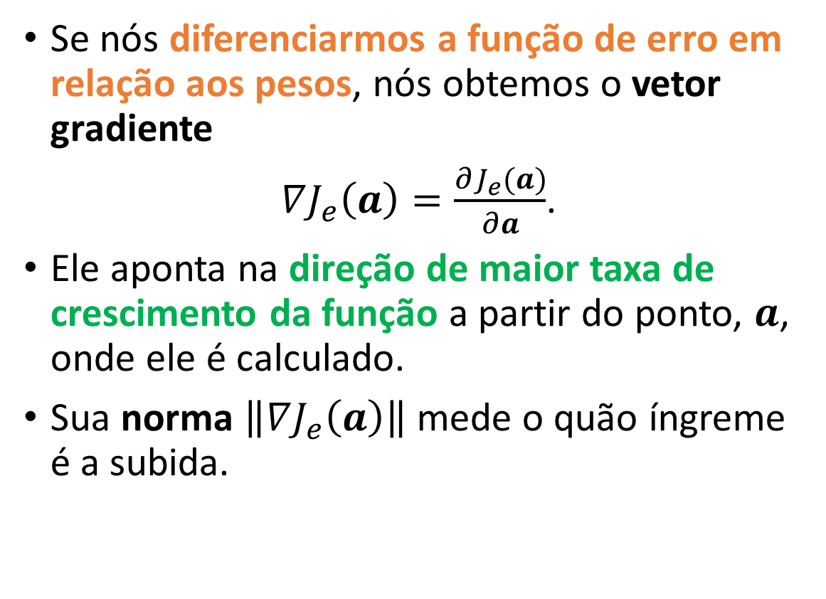



Vetor gradiente
Se nós diferenciarmos a função de erro em relação aos pesos, nós obtemos o vetor gradiente
$∇J_{e}\left(a\right)=\frac{∂J_{e}(a)}{∂a}$.
Ele aponta na direção de maior taxa de crescimento da função a partir do ponto, $a$, onde ele é calculado.
Sua norma $\left\|∇J_{e}\left(a\right)\right\|$ mede o quão íngreme é a subida.
Função de erro, $J_{e}(a)$
Ponto inicial
Ponto de mínimo
$$a_{inicial}$$
$$a_{ótimo}$$
Peso
Notes:
A convexidade é uma propriedade importante em matemática e otimização, pois garante que uma função convexa tenha um único ponto de mínimo global, e qualquer ponto de mínimo local também é um ponto de mínimo global. Isso torna as funções convexas especialmente relevantes em problemas de otimização, pois permite encontrar a solução ótima de forma mais eficiente e confiável.

Slide 33
Vetor gradiente
O gradiente pode ser também interpretado como a inclinação de um hiperplano tangente à função no ponto onde o gradiente é calculado.
Quanto maior o valor da norma do vetor gradiente, mais inclinado é o hiperplano tangente àquele ponto.
Portanto, um valor igual a 0 indica inclinação nula.
Onde isso ocorre?
Resposta: Em pontos de máximo e de mínimo.
Função de erro, $J_{e}(a)$
Ponto inicial
Ponto de mínimo
$$a_{inicial}$$
$$a_{ótimo}$$
Peso
No caso da função hipótese ter apenas um peso, o vetor gradiente dá a inclinação de uma reta tangente ao ponto onde ele é calculado.
Notes:
A convexidade é uma propriedade importante em matemática e otimização, pois garante que uma função convexa tenha um único ponto de mínimo global, e qualquer ponto de mínimo local também é um ponto de mínimo global. Isso torna as funções convexas especialmente relevantes em problemas de otimização, pois permite encontrar a solução ótima de forma mais eficiente e confiável.

Slide 34
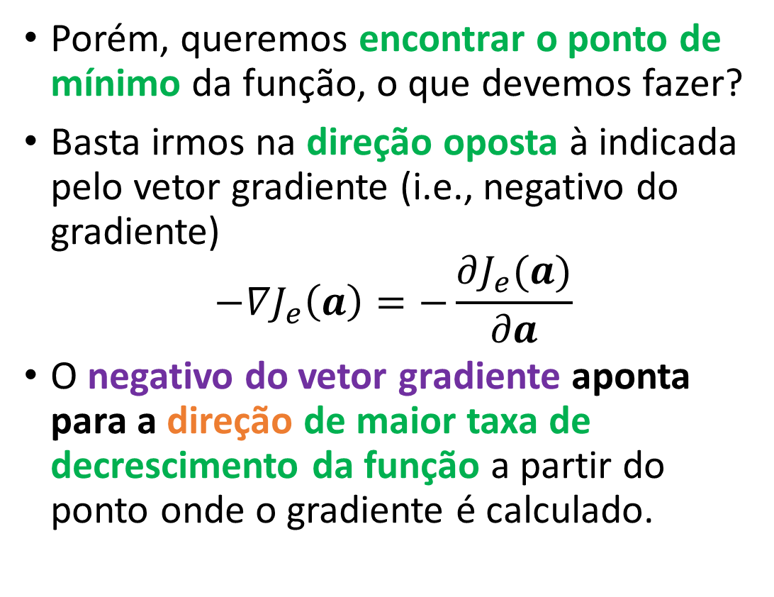
Vetor gradiente
Porém, queremos encontrar o ponto de mínimo da função, o que devemos fazer?
Basta irmos na direção oposta à indicada pelo vetor gradiente (i.e., negativo do gradiente)
$$−∇J_{e}\left(a\right)=−\frac{∂J_{e}(a)}{∂a}$$
O negativo do vetor gradiente aponta para a direção de maior taxa de decrescimento da função a partir do ponto onde o gradiente é calculado.
Função de erro, $J_{e}(a)$
Ponto inicial
Ponto de mínimo
$$a_{inicial}$$
$$a_{ótimo}$$
Peso
O objetivo é minimizar a função de erro indo na direção contrária à indicada pelo gradiente.
Notes:
A convexidade é uma propriedade importante em matemática e otimização, pois garante que uma função convexa tenha um único ponto de mínimo global, e qualquer ponto de mínimo local também é um ponto de mínimo global. Isso torna as funções convexas especialmente relevantes em problemas de otimização, pois permite encontrar a solução ótima de forma mais eficiente e confiável.

Slide 35
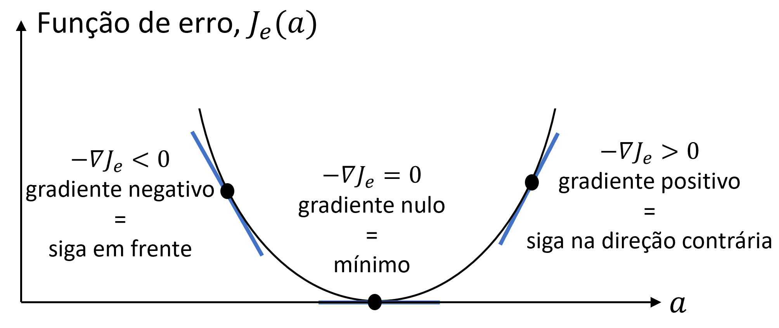
Vetor gradiente
Quando seguimos na direção contrária a da máxima taxa de crescimento, estamos indo na direção de decrescimento mais rápido da função.
Portanto, um elemento do vetor gradiente com sinal:
- (reta com inclinação negativa) indica que o ponto de mínimo está à frente.
+ (reta com inclinação positiva) indica que o ponto de mínimo está atrás.
0 (reta com inclinação nula) indica que ponto de mínimo foi encontrado.
Notes:
Um algoritmo de otimização iterativo que use a direção contrária do vetor gradiente para encontrar o ponto de mínimo de $f\left(x_{0},x_{1},…,x_{K}\right)$ é conhecido como gradiente descendente.

Slide 36

Qual a distância até o mínimo?
Entretanto, o gradiente não dá informação sobre a distância até o ponto de mínimo, mas pelo menos sabemos a direção correta.
Gradiente fornece apenas a direção e a taxa de crescimento.
Podemos fazer a analogia com uma bola solta em uma ladeira.
A gravidade dá a direção até a parte mais baixa da ladeira, mas não dá a distância até lá.
Função de erro, $J_{e}(a)$
Ponto inicial
Ponto de mínimo
$$a_{inicial}$$
$$a_{ótimo}$$
Peso
Notes:
a bola "sabe" para qual lado descer, mas não quão longo é o caminho até o fundo.
O vetor gradiente não diz o quanto falta para chegar ao mínimo
sabemos se devemos ir para esquerda ou direita
mas não sabemos se o mínimo está perto ou longe

Slide 37

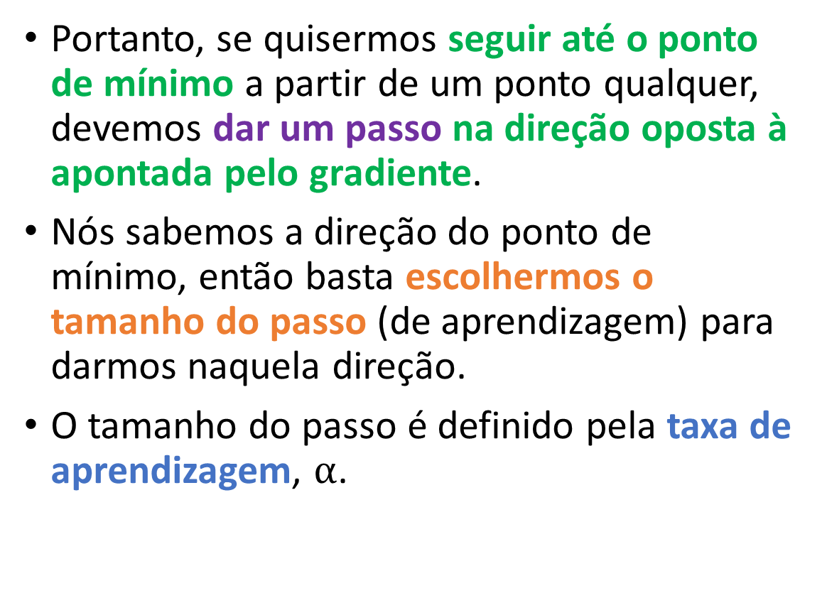

Passo de aprendizagem
Portanto, se quisermos seguir até o ponto de mínimo a partir de um ponto qualquer, devemos dar um passo na direção oposta à apontada pelo gradiente.
Nós sabemos a direção do ponto de mínimo, então basta escolhermos o tamanho do passo (de aprendizagem) para darmos naquela direção.
O tamanho do passo é definido pela taxa de aprendizagem, $α$.
Função de erro, $J_{e}(a)$
Ponto inicial
Passo de aprendizagem
Novo ponto
Ponto de mínimo
$$a_{inicial}$$
$$a_{novo}$$
$$a_{ótimo}$$
Peso
Notes:
A convexidade é uma propriedade importante em matemática e otimização, pois garante que uma função convexa tenha um único ponto de mínimo global, e qualquer ponto de mínimo local também é um ponto de mínimo global. Isso torna as funções convexas especialmente relevantes em problemas de otimização, pois permite encontrar a solução ótima de forma mais eficiente e confiável.

Slide 38
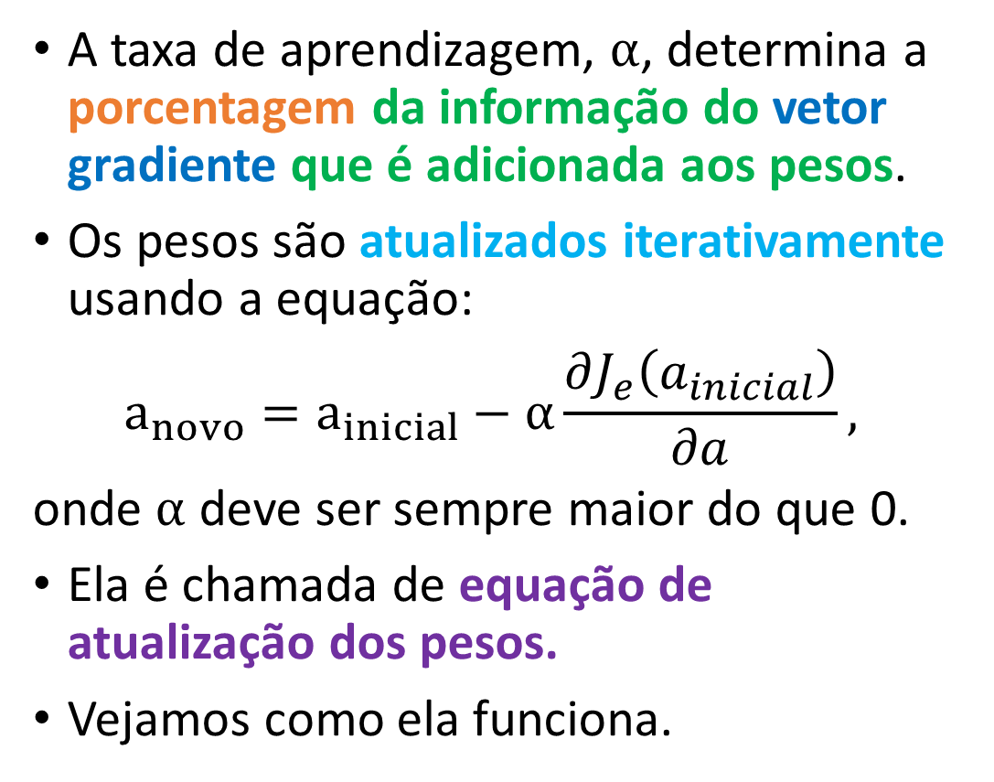

Passo de aprendizagem
A taxa de aprendizagem, $α$, determina a porcentagem da informação do vetor gradiente que é adicionada aos pesos.
Os pesos são atualizados iterativamente usando a equação:
$$a_{novo}=a_{inicial}−α\frac{∂J_{e}\left(a_{inicial}\right)}{∂a},$$
onde $α$ deve ser sempre maior do que 0.
Ela é chamada de equação de atualização dos pesos.
Vejamos como ela funciona.
Função de erro, $J_{e}(a)$
Ponto inicial
$$α\frac{∂J_{e}(a_{inicial})}{∂a}$$
sentido aposto ao apontado pelo gradiente
Novo ponto
Ponto de mínimo
$$a_{inicial}$$
$$a_{novo}$$
$$a_{ótimo}$$
Peso
Notes:
A convexidade é uma propriedade importante em matemática e otimização, pois garante que uma função convexa tenha um único ponto de mínimo global, e qualquer ponto de mínimo local também é um ponto de mínimo global. Isso torna as funções convexas especialmente relevantes em problemas de otimização, pois permite encontrar a solução ótima de forma mais eficiente e confiável.

Slide 39
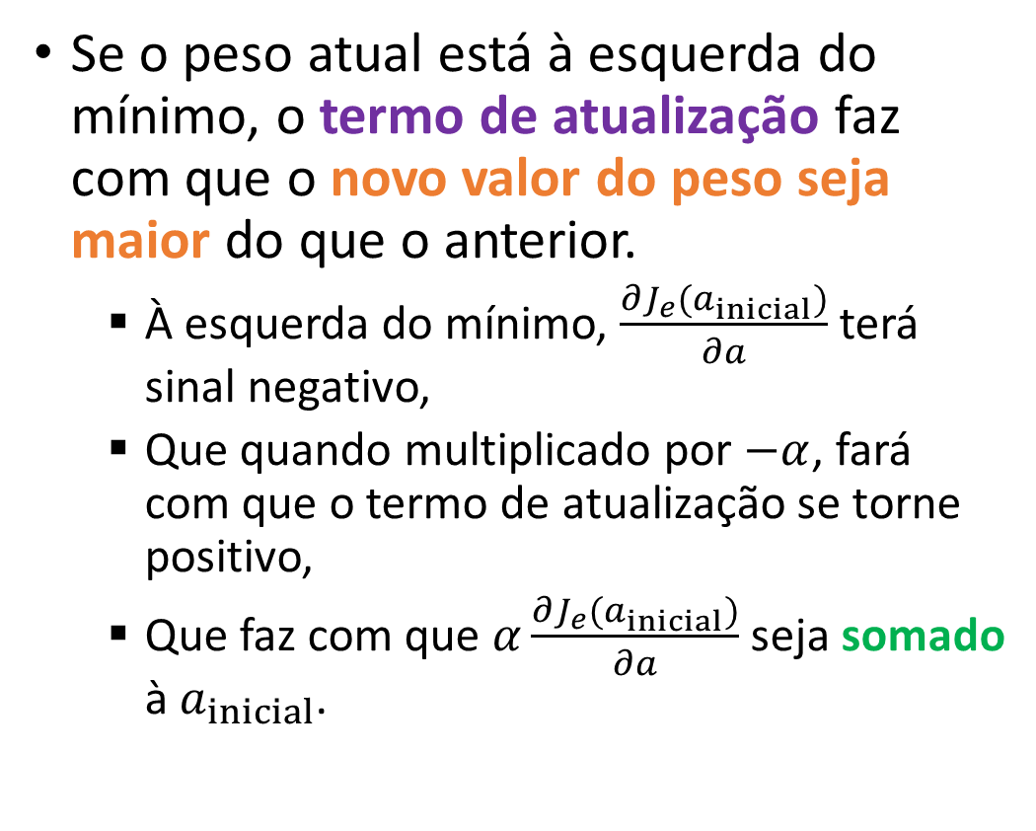
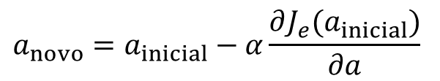
Passo de aprendizagem
Se o peso atual está à esquerda do mínimo, o termo de atualização faz com que o novo valor do peso seja maior do que o anterior.
À esquerda do mínimo, $\frac{∂J_{e}(a_{inicial})}{∂a}$ terá sinal negativo,
Que quando multiplicado por $−α$, fará com que o termo de atualização se torne positivo,
Que faz com que $α\frac{∂J_{e}(a_{inicial})}{∂a}$ seja somado à $a_{inicial}$.
Função de erro, $J_{e}(a)$
Ponto inicial
$$α\frac{∂J_{e}(a_{inicial})}{∂a}$$
Novo ponto
Ponto de mínimo
$$a_{inicial}$$
$$a_{novo}$$
$$a_{ótimo}$$
Peso
Termo de atualização
$$a_{novo}=a_{inicial}−α\frac{∂J_{e}(a_{inicial})}{∂a}$$
sentido aposto ao apontado pelo gradiente
Notes:
A convexidade é uma propriedade importante em matemática e otimização, pois garante que uma função convexa tenha um único ponto de mínimo global, e qualquer ponto de mínimo local também é um ponto de mínimo global. Isso torna as funções convexas especialmente relevantes em problemas de otimização, pois permite encontrar a solução ótima de forma mais eficiente e confiável.

Slide 40

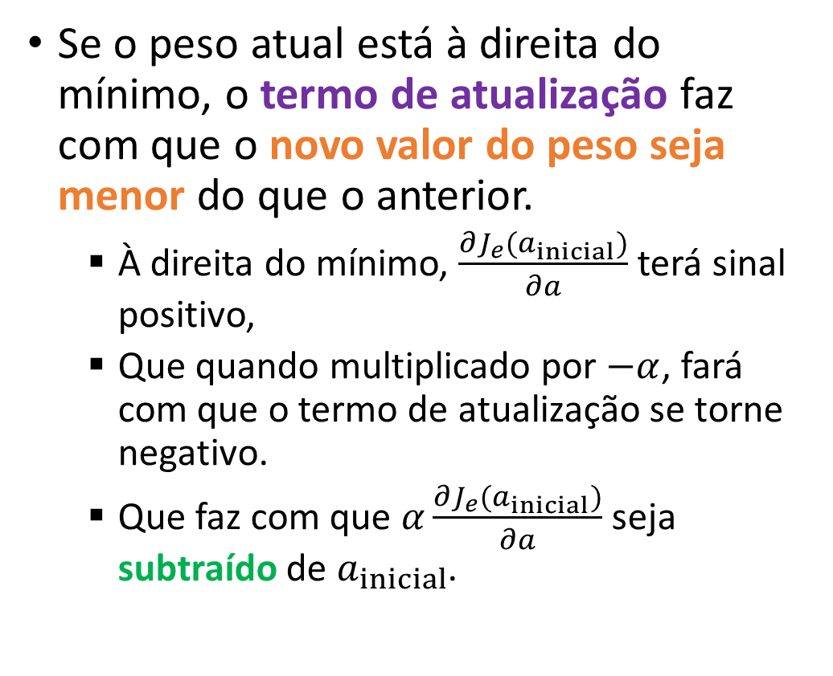




Passo de aprendizagem
Se o peso atual está à direita do mínimo, o termo de atualização faz com que o novo valor do peso seja menor do que o anterior.
À direita do mínimo, $\frac{∂J_{e}(a_{inicial})}{∂a}$ terá sinal positivo,
Que quando multiplicado por $−α$, fará com que o termo de atualização se torne negativo.
Que faz com que $α\frac{∂J_{e}(a_{inicial})}{∂a}$ seja subtraído de $a_{inicial}$.
Função de erro, $J_{e}(a)$
Ponto inicial
$$α\frac{∂J_{e}(a_{inicial})}{∂a}$$
Novo ponto
Ponto de mínimo
Peso
$$a_{ótimo}$$
$$a_{novo}$$
$$a_{inicial}$$
Termo de atualização
$$a_{novo}=a_{inicial}−α\frac{∂J_{e}(a_{inicial})}{∂a}$$
sentido aposto ao apontado pelo gradiente
Notes:
A convexidade é uma propriedade importante em matemática e otimização, pois garante que uma função convexa tenha um único ponto de mínimo global, e qualquer ponto de mínimo local também é um ponto de mínimo global. Isso torna as funções convexas especialmente relevantes em problemas de otimização, pois permite encontrar a solução ótima de forma mais eficiente e confiável.

Slide 41





Passo de aprendizagem
Portanto, dado o vetor gradiente (direção e taxa de crescimento) e uma taxa de aprendizagem, podemos caminhar iterativamente em direção ao ponto de mínimo.
Função de erro, $J_{e}(a)$
Ponto inicial
Novo ponto
$$α\frac{∂J_{e}(a_{novo})}{∂a}$$
Ponto de mínimo
$$a_{inicial}$$
$$a_{novo}$$
$$a_{ótimo}$$
Peso
Termo de atualização
$$a_{novo}=a_{inicial}−α\frac{∂J_{e}(a_{inicial})}{∂a}$$
sentido aposto ao apontado pelo gradiente
Notes:
A convexidade é uma propriedade importante em matemática e otimização, pois garante que uma função convexa tenha um único ponto de mínimo global, e qualquer ponto de mínimo local também é um ponto de mínimo global. Isso torna as funções convexas especialmente relevantes em problemas de otimização, pois permite encontrar a solução ótima de forma mais eficiente e confiável.

Slide 42


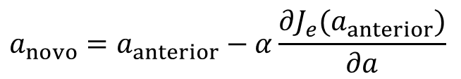

Otimização iterativa
A cada iteração do GD calculamos o gradiente no ponto atual e atualizamos os pesos com uma porcentagem dele.
Repetimos esse processo até que a inclinação do hiperplano tangente ao ponto atual se torne igual a 0, indicando que o ponto de mínimo foi atingido.
O que ocorre quando o gradiente é 0?
Função de erro, $J_{e}(a)$
Ponto inicial
$$α\frac{∂J_{e}(a_{inicial})}{∂a}$$
$$α\frac{∂J_{e}(a_{anterior})}{∂a}$$
Novo ponto
$$a_{inicial}$$
$$a_{ant.}$$
$$a_{novo}$$
$$a_{ótimo}$$
Peso
$$a_{novo}=a_{anterior}−α\frac{∂J_{e}(a_{anterior})}{∂a}$$
Equação de atualização dos pesos
Notes:
A convexidade é uma propriedade importante em matemática e otimização, pois garante que uma função convexa tenha um único ponto de mínimo global, e qualquer ponto de mínimo local também é um ponto de mínimo global. Isso torna as funções convexas especialmente relevantes em problemas de otimização, pois permite encontrar a solução ótima de forma mais eficiente e confiável.

Slide 43
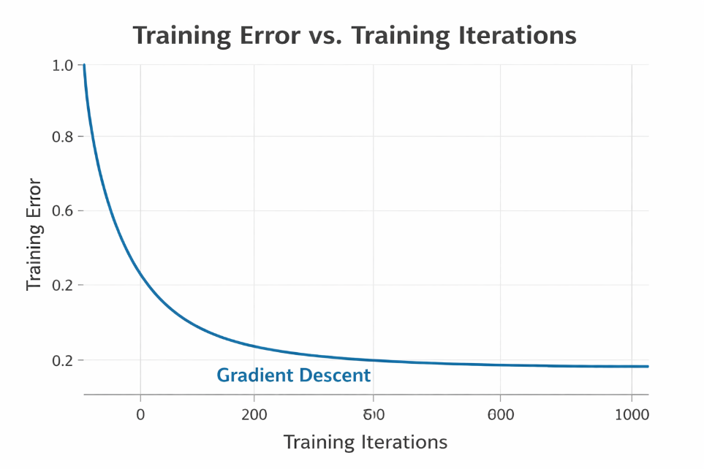
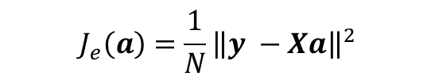
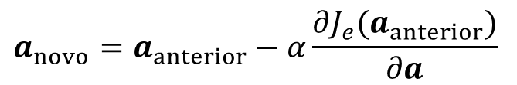
Otimização iterativa
Quando os elementos do vetor gradiente se tornam iguais a 0, os pesos não são mais atualizados, permanecendo constantes.
Consequentemente, se os pesos são constantes, o erro se torna constante.
Essa constância do erro (i.e., reta), é uma das formas usadas para encerrar o treinamento.
Se a diferença do erro entre duas iterações consecutivas cair abaixo de um valor bem pequeno, pode-se encerrar o treinamento.
$$a_{novo}=a_{anterior}−α\frac{∂J_{e}(a_{anterior})}{∂a}$$
$$J_{e}\left(a\right)=\frac{1}{N}{\left\|y −Xa\right\|}^{2}$$

Slide 44
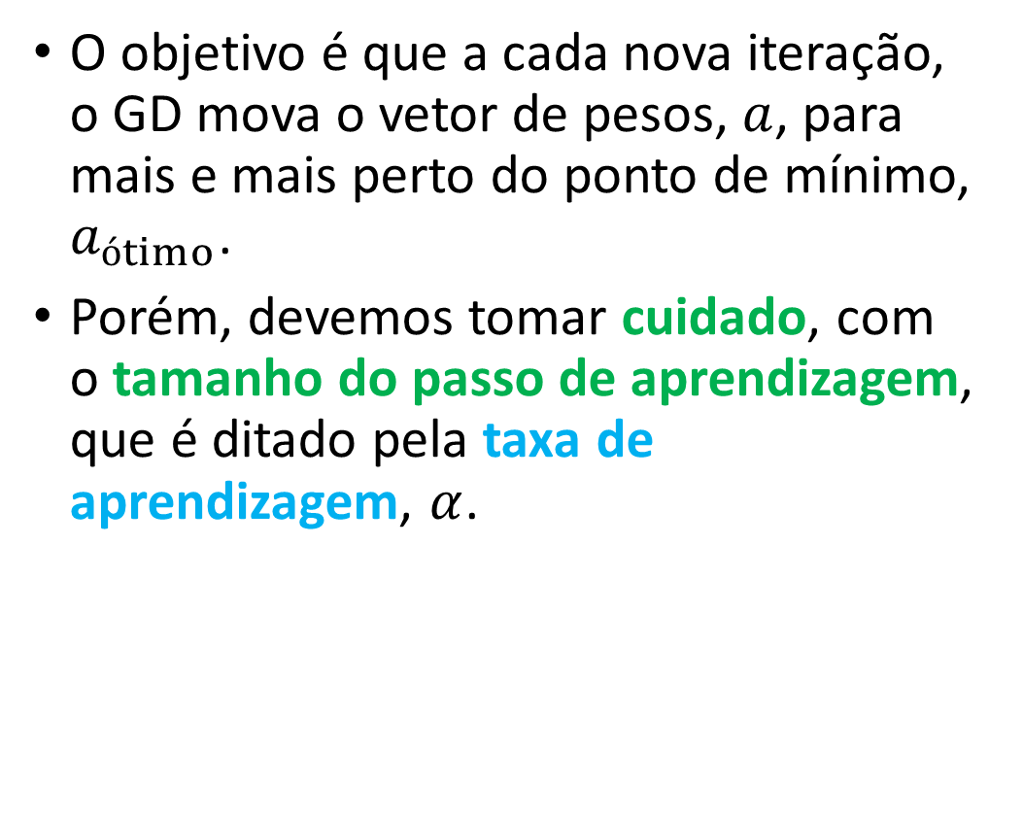
Tamanho do passo de aprendizagem
O objetivo é que a cada nova iteração, o GD mova o vetor de pesos, $a$, para mais e mais perto do ponto de mínimo, $a_{ótimo}$.
Porém, devemos tomar cuidado, com o tamanho do passo de aprendizagem, que é ditado pela taxa de aprendizagem, $α$.
Função de erro, $J_{e}(a)$
Ponto inicial
$$a_{inicial}$$
$$a_{ótimo}$$
Peso
Notes:
A convexidade é uma propriedade importante em matemática e otimização, pois garante que uma função convexa tenha um único ponto de mínimo global, e qualquer ponto de mínimo local também é um ponto de mínimo global. Isso torna as funções convexas especialmente relevantes em problemas de otimização, pois permite encontrar a solução ótima de forma mais eficiente e confiável.

Slide 45
Tamanho do passo de aprendizagem
A taxa de aprendizagem é um hiperparâmetro crucial para o GD.
Hiperparâmetros são parâmetros do modelo que não são aprendidos durante o treinamento, mas sim definidos antes do treinamento.
O valor da taxa de aprendizagem influencia diretamente o tamanho do passo de aprendizagem.
Que consequentemente, influencia a velocidade e a convergência do treinamento.
Função de erro, $J_{e}(a)$
Ponto inicial
$$a_{inicial}$$
$$a_{ótimo}$$
Peso
Notes:
A convexidade é uma propriedade importante em matemática e otimização, pois garante que uma função convexa tenha um único ponto de mínimo global, e qualquer ponto de mínimo local também é um ponto de mínimo global. Isso torna as funções convexas especialmente relevantes em problemas de otimização, pois permite encontrar a solução ótima de forma mais eficiente e confiável.

Slide 46
Tamanho do passo de aprendizagem
Se o passo de aprendizagem for muito grande, podemos ultrapassar o ponto de mínimo.
Função de erro, $J_{e}(a)$
Ponto inicial
$$a_{inicial}$$
$$a_{ótimo}$$
Peso
Notes:
A convexidade é uma propriedade importante em matemática e otimização, pois garante que uma função convexa tenha um único ponto de mínimo global, e qualquer ponto de mínimo local também é um ponto de mínimo global. Isso torna as funções convexas especialmente relevantes em problemas de otimização, pois permite encontrar a solução ótima de forma mais eficiente e confiável.

Slide 47
Tamanho do passo de aprendizagem
Se o passo de aprendizagem for muito grande, o processo de otimização pode ficar ziguezagueando de um lado para o outro da base da superfície sem nunca atingir o ponto de mínimo.
Função de erro, $J_{e}(a)$
Ponto inicial
$$a_{inicial}$$
$$a_{ótimo}$$
Peso
Notes:
A convexidade é uma propriedade importante em matemática e otimização, pois garante que uma função convexa tenha um único ponto de mínimo global, e qualquer ponto de mínimo local também é um ponto de mínimo global. Isso torna as funções convexas especialmente relevantes em problemas de otimização, pois permite encontrar a solução ótima de forma mais eficiente e confiável.

Slide 48


Tamanho do passo de aprendizagem
Dependendo do quão grande for o valor do passo de aprendizagem, pode ocorrer até a divergência ao invés da convergência.
Ou seja, ao invés de se aproximar do ponto de mínimo, o algoritmo se distancia dele a cada iteração.
Se isso ocorrer, após algumas iterações, ocorre o estouro da precisão numérica das variáveis envolvidas no algoritmo de atualização dos pesos.
Função de erro, $J_{e}(a)$
Ponto inicial
$$a_{inicial}$$
$$a_{ótimo}$$
Peso
Notes:
A convexidade é uma propriedade importante em matemática e otimização, pois garante que uma função convexa tenha um único ponto de mínimo global, e qualquer ponto de mínimo local também é um ponto de mínimo global. Isso torna as funções convexas especialmente relevantes em problemas de otimização, pois permite encontrar a solução ótima de forma mais eficiente e confiável.

Slide 49
Tamanho do passo de aprendizagem
Outra questão, menos problemática que passos grandes, é a situação oposta.
Passos muito pequenos fazem com que se leve muito tempo, i.e., muitas iterações, para atingir o ponto de mínimo.
Se cada iteração levar um tempo razoável para ser executada, o tempo necessário para se atingir o ponto de mínimo pode ser muito grande.
Porém, se esperarmos tempo suficiente, a convergência é garantida.
Função de erro, $J_{e}(a)$
Ponto inicial
$$a_{inicial}$$
$$a_{ótimo}$$
Peso
Notes:
A convexidade é uma propriedade importante em matemática e otimização, pois garante que uma função convexa tenha um único ponto de mínimo global, e qualquer ponto de mínimo local também é um ponto de mínimo global. Isso torna as funções convexas especialmente relevantes em problemas de otimização, pois permite encontrar a solução ótima de forma mais eficiente e confiável.

Slide 50



Qual o tamanho de passo de aprendizagem usar?
É importante escolhermos um passo de aprendizagem que acelere a convergência sem causar oscilações em torno do ponto de mínimo.
Em geral, um bom valor para o passo é encontrado por tentativa e erro ou otimização.
Uma forma mais avançada é ajustar o passo ao longo das iterações.
Usamos valores maiores no início, em pontos distantes do mínimo, e o reduzimos gradualmente ao longo das iterações.
Existem métodos que o ajustam automaticamente usando informação histórica dos gradientes.
Função de erro, $J_{e}(a)$
Ponto inicial
$$a_{inicial}$$
$$a_{ótimo}$$
Peso
Notes:
Passos grandes ajudam a chegar rápido perto do mínimo; passos pequenos ajudam a não ultrapassá-lo.

Slide 51
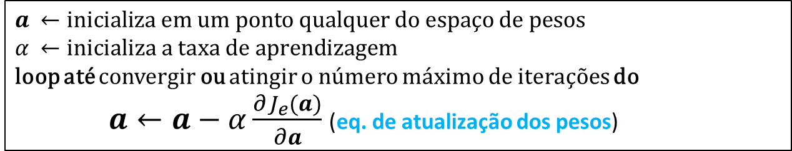
Pseudocódigo do gradiente descendente
A animação ao lado mostra o gradiente descendente atualizando os pesos de um modelo, no caso, uma reta, para que ele se ajuste da melhor forma possível aos dados de treinamento (pontos azuis).
$a$ $←inicializa em um ponto qualquer do espaço de pesos$
$α$ $←inicializa a taxa de aprendizagem$
loop até convergir ou atingir o número máximo de iterações do
$a←a−α\frac{∂J_{e}(a)}{∂a}$ (eq. de atualização dos pesos)

Slide 52
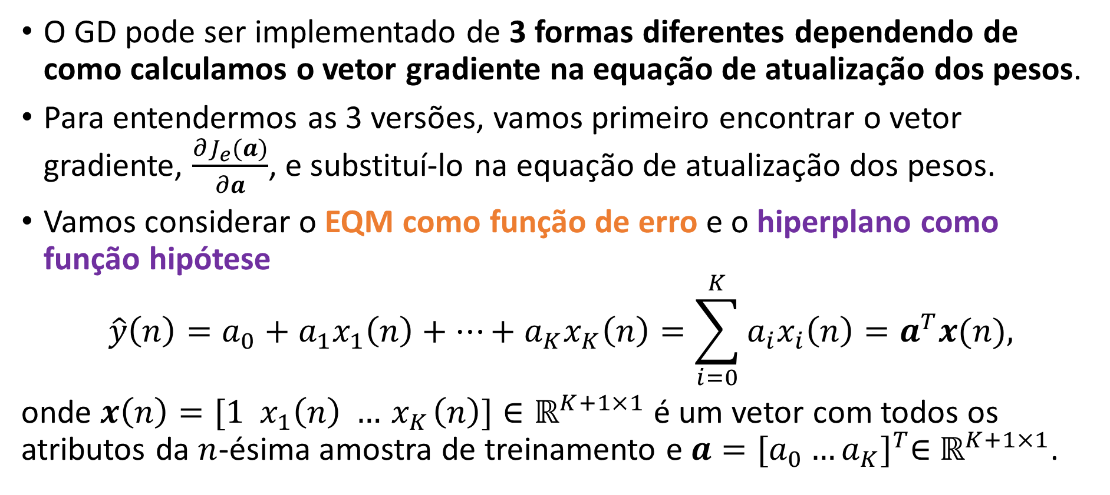
Versões do gradiente descendente
O GD pode ser implementado de 3 formas diferentes dependendo de como calculamos o vetor gradiente na equação de atualização dos pesos.
Para entendermos as 3 versões, vamos primeiro encontrar o vetor gradiente, $\frac{∂J_{e}(a)}{∂a}$, e substituí-lo na equação de atualização dos pesos.
Vamos considerar o EQM como função de erro e o hiperplano como função hipótese
$$\hat{y}\left(n\right)=a_{0}+a_{1}x_{1}\left(n\right)+…+a_{K}x_{K}\left(n\right)=\sum_{i=0}^{K}{a_{i}x_{i}\left(n\right)}=a^{T}x(n),$$
onde $x\left(n\right)=[{1 x}_{1}\left(n\right) …{ x}_{K}\left(n\right)]∈ℝ^{K+1×1}$ é um vetor com todos os atributos da $n$-ésima amostra de treinamento e $a={[a_{0}…a_{K}]}^{T}∈{ ℝ}^{K+1×1}$.
Equação do hiperplano

Slide 53
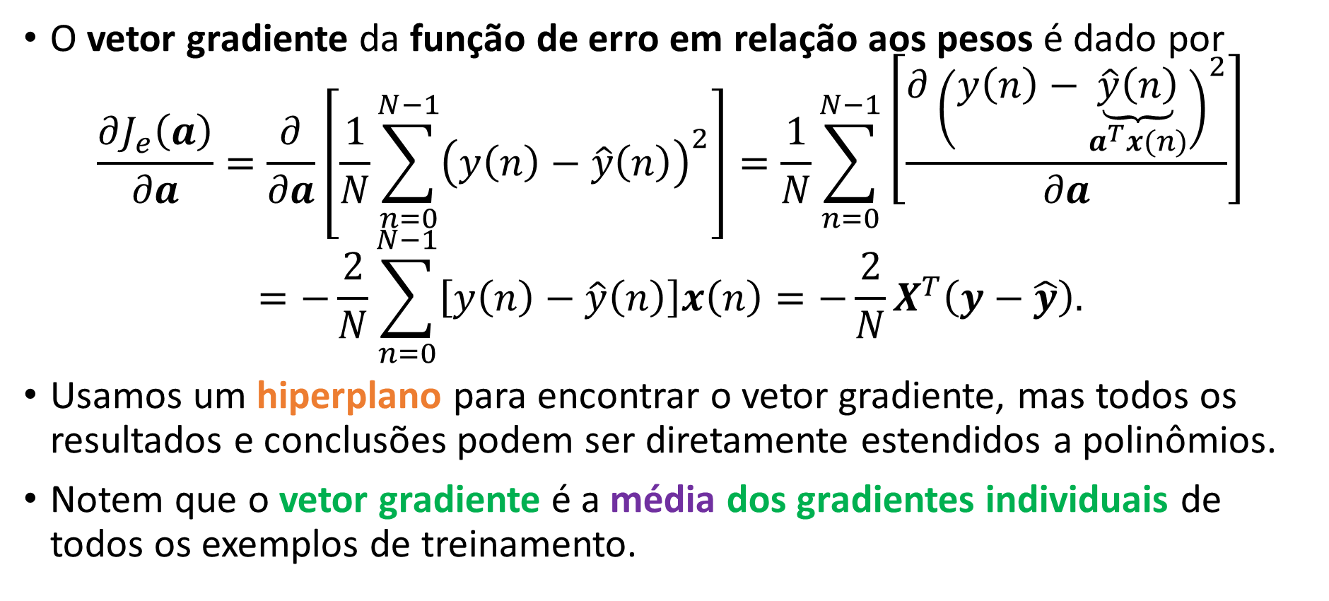
Vetor gradiente
O vetor gradiente da função de erro em relação aos pesos é dado por
$$\frac{∂J_{e}\left(a\right)}{∂a}=\frac{∂}{∂a}\left[\frac{1}{N}\sum_{n=0}^{N−1}{{\left(y\left(n\right)−\hat{y}\left(n\right)\right)}^{2}}\right]=\frac{1}{N}\sum_{n=0}^{N−1}{\left[\frac{∂{\left(y\left(n\right)−\underset{a^{T}x(n)}{\underbrace{\hat{y}\left(n\right)}}\right)}^{2}}{∂a}\right]}$$
$$=−\frac{2}{N}\sum_{n=0}^{N−1}{\left[y\left(n\right)−\hat{y}\left(n\right)\right]x\left(n\right)}={−\frac{2}{N}X}^{T}\left(y−\hat{y}\right).$$
Usamos um hiperplano para encontrar o vetor gradiente, mas todos os resultados e conclusões podem ser diretamente estendidos a polinômios.
Notem que o vetor gradiente é a média dos gradientes individuais de todos os exemplos de treinamento.
Detalhes sobre como encontrar o vetor gradiente estão no Anexo I
Notes:
A operação de derivada é distributiva

Slide 54
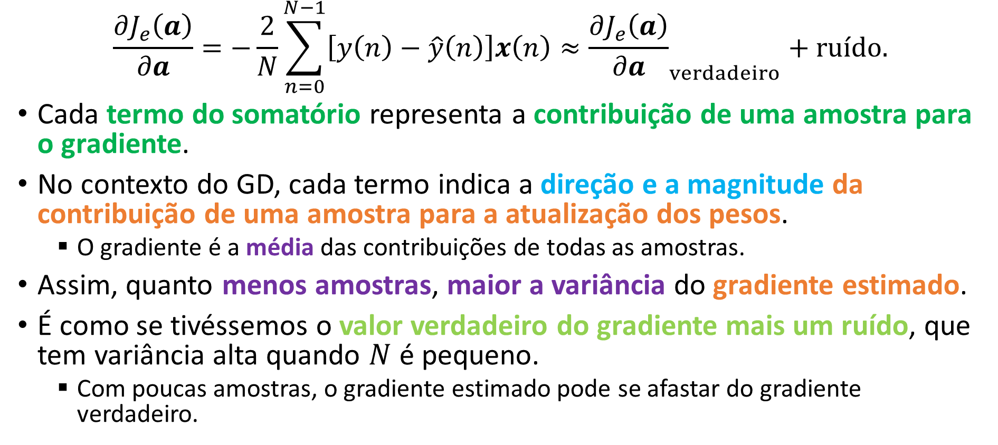
Interpretação do vetor gradiente
$$\frac{∂J_{e}\left(a\right)}{∂a}=−\frac{2}{N}\sum_{n=0}^{N−1}{\left[y\left(n\right)−\hat{y}\left(n\right)\right]x\left(n\right)}≈{\frac{∂J_{e}\left(a\right)}{∂a}}_{verdadeiro}+ruído.$$
Cada termo do somatório representa a contribuição de uma amostra para o gradiente.
No contexto do GD, cada termo indica a direção e a magnitude da contribuição de uma amostra para a atualização dos pesos.
O gradiente é a média das contribuições de todas as amostras.
Assim, quanto menos amostras, maior a variância do gradiente estimado.
É como se tivéssemos o valor verdadeiro do gradiente mais um ruído, que tem variância alta quando $N$ é pequeno.
Com poucas amostras, o gradiente estimado pode se afastar do gradiente verdadeiro.
Notes:
Cada termo do somatório pode apontar para uma direção diferente, mas a média dos vetores aponta para uma única direção: a direção do gradiente da função de erro completa.
O gradiente médio aponta para a direção de maior crescimento médio da função de erro
Ele mede a correlação entre erro e atributos
se erro e atributos​ estão correlacionados → ajustar os pesos​
se não → gradiente ≈ 0
Com poucas amostras, o gradiente pode apontar em direções “tortas”.

Slide 55

Versões do gradiente descendente
Substituindo o vetor gradiente na equação de atualização dos pesos, temos
$$a=a−α\frac{∂J_{e}\left(a\right)}{∂a}=a+α\frac{2}{M}\sum_{n=0}^{M−1}{\left[y\left(n\right)−\hat{y}\left(n\right)\right]x(n)}.$$
Podemos ter 3 versões diferentes, dependendo da quantidade de amostras, $M$, consideradas na média acima:
Gradiente descendente em batelada (GDB).
Gradiente descendente estocástico (GDE).
Gradiente descendente em mini-lotes (GDML).
Notes:
As três versões do Gradiente Descendente são:
Gradiente Descendente de Lote (Batch Gradient Descent):
Calcula o gradiente da função de erro para todos os exemplos do conjunto de treinamento.
Atualiza os parâmetros do modelo após processar todos os exemplos do conjunto de treinamento.
Pode ser lento em conjuntos de treinamento muito grandes, pois requer o cálculo do gradiente para todo o conjunto a cada iteração.
Gradiente Descendente Estocástico (Stochastic Gradient Descent - SGD):
Calcula o gradiente da função de erro para um único exemplo do conjunto de treinamento.
Atualiza os parâmetros do modelo após cada exemplo processado.
Mais rápido que o Gradiente Descendente de Lote, mas a variação na atualização pode tornar a convergência mais irregular.
Gradiente Descendente em Mini-Lotes (Mini-batch Gradient Descent):
Calcula o gradiente da função de erro para um pequeno grupo (mini-lote) de exemplos do conjunto de treinamento.
Atualiza os parâmetros do modelo após processar cada mini-lote.
Combina as vantagens do Batch Gradient Descent e do SGD, sendo mais rápido que o Batch e mais estável que o SGD.
Em todas as versões, o objetivo é ajustar os parâmetros do modelo de forma a minimizar a função de erro, levando a melhores previsões e desempenho do modelo. A escolha da versão mais adequada depende do tamanho do conjunto de treinamento, das características do problema e dos recursos computacionais disponíveis. Cada versão do Gradiente Descendente tem suas vantagens e desvantagens, e a seleção adequada pode impactar no tempo de treinamento e na eficácia do modelo.

Slide 56

Gradiente descendente em batelada
$$a=a+α\frac{2}{N}\sum_{n=0}^{N−1}{\left[y\left(n\right)−\hat{y}\left(n\right)\right]x(n)}.$$
Calcula o gradiente usando todas as amostras de treinamento ($M=N$), resultando em uma descida suave e direta em direção ao mínimo.
Convergência para o mínimo global é garantida quando a função de erro é convexa e o passo de aprendizagem não é grande demais.
Pode ser computacionalmente custoso dependendo do tamanho do modelo e do conjunto de dados.
Por processar todos os exemplos, é lento com modelos e conjuntos muito grandes, além de consumir muita memória.
Das 3, é a versão que obtém os melhores resultados.
Notes:
O Gradiente Descendente em Batelada (Batch Gradient Descent) possui as seguintes características:
1. **Utilização de Todo o Conjunto de Dados:** No Batch Gradient Descent, a atualização dos pesos do modelo é calculada considerando o gradiente da função de perda em relação a todos os exemplos do conjunto de treinamento. Isso significa que o gradiente é calculado usando todas as amostras disponíveis.
2. **Precisão e Estabilidade:** O uso de todo o conjunto de dados para calcular o gradiente proporciona uma direção de atualização mais precisa e estável para os pesos do modelo. Isso tende a resultar em convergência mais direta em direção a um mínimo local ou global da função de perda.
3. **Convergência Mais Lenta em Grandes Conjuntos de Dados:** Embora o Batch Gradient Descent ofereça uma direção precisa para a otimização, ele pode ser computacionalmente caro e demorado para conjuntos de dados grandes, pois requer o cálculo de gradientes para todas as amostras em cada iteração.
4. **Menos Sensível a Ruídos:** O uso de todo o conjunto de dados ajuda a suavizar as flutuações e o ruído que podem ocorrer nas estimativas do gradiente em abordagens estocásticas. Isso pode resultar em uma trajetória de otimização mais suave.
5. **Requer Mais Memória:** O cálculo do gradiente usando todo o conjunto de dados exige o armazenamento temporário dos gradientes parciais de todas as amostras de treinamento. Isso pode consumir mais memória, especialmente em conjuntos de dados grandes.
6. **Atualizações Infrequentes:** Como o gradiente é calculado para o conjunto completo de dados, as atualizações dos pesos ocorrem em intervalos menos frequentes em comparação com abordagens estocásticas, onde as atualizações são feitas para cada amostra individualmente.
7. **Menos Suscetível a Minimização em Mínimos Locais:** Devido à precisão das atualizações de peso e ao uso de informações globais do conjunto de dados, o Batch Gradient Descent é menos propenso a ficar preso em mínimos locais da função de perda.
Em resumo, o Batch Gradient Descent é apropriado quando o conjunto de dados é relativamente pequeno o suficiente para caber na memória e quando a precisão e estabilidade das atualizações dos pesos são prioritárias. No entanto, ele pode ser mais lento em comparação com abordagens estocásticas, especialmente em conjuntos de dados grandes.

Slide 57

Gradiente descendente estocástico
$$a=a+2α\left[y\left(n_{random}\right)−\hat{y}\left(n_{random}\right)\right]x(n_{random}).$$
Utiliza apenas uma amostra de treinamento ($M=1$) para calcular uma estimativa estocástica do gradiente.
Estocástica: a cada iteração, toma-se uma amostra aleatória do conjunto para atualizar $a$.
Por usa apenas uma amostra, a estimativa do gradiente pode apontar para direções diferentes a cada atualização.
Quando os dados de treinamento estão contaminados com ruído, a estimativa do gradiente pode apresentar maior variância, tornando a trajetória de otimização mais oscilatória.
O ruído faz com que o gradiente oscile ao redor do ponto de mínimo, fazendo com que a convergência não seja garantida.
Entretanto, é mais rápido e usa menos CPU e memória do que o GDB.
Notes:
As três versões do Gradiente Descendente são:
Gradiente Descendente de Lote (Batch Gradient Descent):
Calcula o gradiente da função de erro para todos os exemplos do conjunto de treinamento.
Atualiza os parâmetros do modelo após processar todos os exemplos do conjunto de treinamento.
Pode ser lento em conjuntos de treinamento muito grandes, pois requer o cálculo do gradiente para todo o conjunto a cada iteração.
Gradiente Descendente Estocástico (Stochastic Gradient Descent - SGD):
Calcula o gradiente da função de erro para um único exemplo do conjunto de treinamento.
Atualiza os parâmetros do modelo após cada exemplo processado.
Mais rápido que o Gradiente Descendente de Lote, mas a variação na atualização pode tornar a convergência mais irregular.
Gradiente Descendente em Mini-Lotes (Mini-batch Gradient Descent):
Calcula o gradiente da função de erro para um pequeno grupo (mini-lote) de exemplos do conjunto de treinamento.
Atualiza os parâmetros do modelo após processar cada mini-lote.
Combina as vantagens do Batch Gradient Descent e do SGD, sendo mais rápido que o Batch e mais estável que o SGD.
Em todas as versões, o objetivo é ajustar os parâmetros do modelo de forma a minimizar a função de erro, levando a melhores previsões e desempenho do modelo. A escolha da versão mais adequada depende do tamanho do conjunto de treinamento, das características do problema e dos recursos computacionais disponíveis. Cada versão do Gradiente Descendente tem suas vantagens e desvantagens, e a seleção adequada pode impactar no tempo de treinamento e na eficácia do modelo.

Slide 58

Gradiente descendente em mini-lotes
$$a=a+α\frac{2}{MB}\sum_{n=0}^{MB−1}{\left[y\left(n\right)−\hat{y}\left(n\right)\right]x(n)}.$$
Utiliza um subconjunto de amostras do conjunto de treinamento ($M=MB$), chamado de mini-batch $\left(MB\right)$, para o cálculo do gradiente.
Em geral, por usar um subconjunto de amostras, $1<MB<N$, é mais rápido que o GDB e mais preciso e estável do que o GDE.
Devido a $MB$ ser variável, essa versão é vista como uma generalização das duas versões anteriores, pois $MB$ pode ser feito igual a 1 ou $N$.
Por poder ter sua complexidade configurada, é a versão mais usada no treinamento de redes neurais.
Notes:
As três versões do Gradiente Descendente são:
Gradiente Descendente de Lote (Batch Gradient Descent):
Calcula o gradiente da função de erro para todos os exemplos do conjunto de treinamento.
Atualiza os parâmetros do modelo após processar todos os exemplos do conjunto de treinamento.
Pode ser lento em conjuntos de treinamento muito grandes, pois requer o cálculo do gradiente para todo o conjunto a cada iteração.
Gradiente Descendente Estocástico (Stochastic Gradient Descent - SGD):
Calcula o gradiente da função de erro para um único exemplo do conjunto de treinamento.
Atualiza os parâmetros do modelo após cada exemplo processado.
Mais rápido que o Gradiente Descendente de Lote, mas a variação na atualização pode tornar a convergência mais irregular.
Gradiente Descendente em Mini-Lotes (Mini-batch Gradient Descent):
Calcula o gradiente da função de erro para um pequeno grupo (mini-lote) de exemplos do conjunto de treinamento.
Atualiza os parâmetros do modelo após processar cada mini-lote.
Combina as vantagens do Batch Gradient Descent e do SGD, sendo mais rápido que o Batch e mais estável que o SGD.
Em todas as versões, o objetivo é ajustar os parâmetros do modelo de forma a minimizar a função de erro, levando a melhores previsões e desempenho do modelo. A escolha da versão mais adequada depende do tamanho do conjunto de treinamento, das características do problema e dos recursos computacionais disponíveis. Cada versão do Gradiente Descendente tem suas vantagens e desvantagens, e a seleção adequada pode impactar no tempo de treinamento e na eficácia do modelo.

Slide 59
Já sabemos como encontrar os pesos de um dado polinômio, mas como descobrimos a complexidade ideal, i.e., o grau do polinômio?

Slide 60
Validação cruzada
Usamos validação cruzada.
É uma técnica usada para avaliar a capacidade de generalização de um modelo.
Objetivo: encontrar a complexidade que faça o modelo generalizar da melhor maneira possível.
Notes:
É uma forma de testar o modelo várias vezes em diferentes divisões dos dados para obter uma avaliação robusta da sua capacidade de generalização.

Slide 61
Underfitting e overfitting
Antes de entendermos como a validação cruzada funciona, precisamos discutir alguns comportamentos que encontraremos durante a busca pelo melhor modelo.
Dependendo da complexidade (ou graus de liberdade) do modelo, no caso da regressão, do grau do polinômio, podemos nos deparar com dois comportamentos indesejados:
Underfitting (subajuste)
Overfitting (sobreajuste)

Slide 62

Overfitting e underfitting
Underfitting: o modelo é simples demais para a complexidade do problema.
Overfitting: o modelo é complexo demais.

Slide 63


Overfitting
O modelo é tão flexível (i.e., complexo) que ele “memoriza” o conjunto de treinamento.
Ele se ajusta ao ruído em vez do padrão geral por trás dos dados.
Alta variância: o modelo é extremamente sensível ao conjunto de treino.
Pequenas mudanças nas amostras de treinamento geram grandes mudanças no modelo, no caso da regressão, da função estimada.
O modelo não generaliza bem.
Notes:
O que significa alta variância?
Variância mede o quanto o modelo muda quando treinado com pequenas variações nos dados.
Um modelo com alta variância é extremamente sensível ao conjunto de treino.
Pequenas mudanças na amostra geram grandes mudanças na função estimada.
Ele aprende não apenas o padrão real, mas também o ruído específico daquele conjunto de dados.

Slide 64

Underfitting
O modelo é muito simples (i.e., tem pouca flexibilidade) para aprender/capturar o padrão geral por trás dos dados de treinamento.
Alto viés: o modelo faz uma suposição muito forte sobre a forma da função hipótese.
Por exemplo, assumir linearidade quando a relação é não linear: usar uma reta para aproximar uma parábola.
O modelo não generaliza bem.

Slide 65

Underfitting
subajuste
ajuste apropriado
sobreajuste
Regressão
Classificação
O modelo não tem flexibilidade para capturar o padrão geral presente nos dados de treinamento.
O modelo apresenta erros altos nos conjuntos de treinamento, validação e teste.
Esse padrão de erros indica alto viés.
Notes:
O subajuste (underfitting) é um problema que ocorre quando um modelo de rede neural não é capaz de capturar adequadamente os padrões e relações presentes nos dados de treinamento. Isso resulta em um modelo que não consegue se adaptar aos dados de forma suficientemente precisa, levando a um desempenho insatisfatório tanto nos dados de treinamento quanto nos dados de validação/teste. Em outras palavras, o modelo é muito simplificado para representar a complexidade dos dados.
Características do subajuste:
Desempenho Baixo: O modelo terá uma baixa precisão e desempenho geral, tanto nos dados de treinamento quanto nos dados de validação/teste.
Erro de Treinamento Elevado: O erro de treinamento será relativamente alto, indicando que o modelo não consegue ajustar os dados de treinamento com precisão.
Baixa Complexidade: Modelos subajustados costumam ser muito simples, com poucos parâmetros ou camadas, o que os torna incapazes de representar as nuances complexas dos dados.
Incapacidade de Generalização: Como o modelo não consegue capturar os padrões nos dados, ele terá dificuldade em generalizar para novos dados que não foram vistos durante o treinamento.

Slide 66
Underfitting
subajuste
ajuste apropriado
sobreajuste
Regressão
Classificação
Possíveis causas: modelo sem complexidade, poucas épocas de treinamento e dados de treinamento não representativos (modelo falha em aprender as características relevantes).
Notes:
Causas do subajuste:
Modelo Muito Simples: Se o modelo for muito básico em relação à complexidade dos dados, ele não terá capacidade para se ajustar adequadamente.
Dificuldade de Representação: Algumas redes neurais podem não ter camadas ou neurônios suficientes para representar a complexidade dos dados.
Poucas Épocas de Treinamento: Um treinamento insuficiente pode resultar em subajuste, pois o modelo não teve oportunidade de aprender os padrões nos dados.
Falta de Dados: Quando há poucos dados de treinamento disponíveis, o modelo pode não ser capaz de aprender com eficácia as características relevantes.

Slide 67
Underfitting
subajuste
ajuste apropriado
sobreajuste
Regressão
Classificação
Como mitigar: aumentar a complexidade do modelo (e.g., grau do polinômio), ajustar os hiperparâmetros (e.g., passo de aprendizagem), treinar por mais épocas e aumentar o conjunto de treinamento, se possível, para deixá-lo mais representativo.
Notes:
Como lidar com o subajuste:
Aumentar a Complexidade do Modelo: Adicionar mais camadas ou neurônios ao modelo pode ajudar a aumentar sua capacidade de representação.
Treinar por Mais Épocas: Treinar o modelo por mais épocas pode permitir que ele se ajuste melhor aos dados. No entanto, é importante monitorar o desempenho nos dados de validação para evitar overfitting.
Aumentar os Dados de Treinamento: Se possível, coletar mais dados de treinamento pode ajudar o modelo a capturar melhor os padrões.
Regularização: Técnicas de regularização, como dropout e L2 regularization, podem ajudar a evitar o subajuste controlando a complexidade do modelo.
Ajustar Hiperparâmetros: Experimentar com diferentes hiperparâmetros, como taxa de aprendizado e tamanho do lote, pode ajudar a melhorar o desempenho do modelo.

Slide 68
Overfitting
subajuste
ajuste apropriado
sobreajuste
Regressão
Classificação
O modelo se ajusta excessivamente aos dados de treinamento e perde a capacidade de generalizar.
O modelo apresenta erro muito baixo, tendendo a zero, no conjunto de treinamento e muito alto nos conjuntos de validação e de teste.
Esse padrão de erros indica alta variância.
Notes:
O sobreajuste (overfitting) é um problema comum em redes neurais e em outros modelos de aprendizado de máquina, onde o modelo se ajusta excessivamente aos dados de treinamento e acaba perdendo a capacidade de generalizar para novos dados que não foram vistos durante o treinamento. Em outras palavras, o modelo memoriza os dados de treinamento em vez de aprender padrões gerais.
Características do sobreajuste:
Desempenho Excelente nos Dados de Treinamento: O modelo terá um desempenho muito bom nos dados de treinamento, com um erro de treinamento muito baixo.
Desempenho Inferior nos Dados de Validação/Teste: No entanto, o desempenho nos dados de validação ou teste será significativamente pior, com um erro de validação/teste mais alto do que o erro de treinamento.
Modelo Complexo: Modelos sobreajustados tendem a ser muito complexos, com muitos parâmetros e camadas.
Sensibilidade a Ruídos: O modelo pode se tornar sensível a pequenas variações nos dados de treinamento, incluindo ruídos.
Padronização Anormal: O modelo pode aprender padrões que são específicos dos dados de treinamento, mas não são generalizáveis.

Slide 69
Overfitting
subajuste
ajuste apropriado
sobreajuste
Regressão
Classificação
Possíveis causas: modelo muito complexo, treinamento excessivo (leva à memorização dos dados de treinamento), falta de dados (o modelo tem poucos exemplos para aprender os padrões gerais).
Notes:
Causas do sobreajuste:
Modelo Muito Complexo: Se o modelo for muito complexo em relação à quantidade de dados disponíveis, ele pode aprender a representar o ruído nos dados de treinamento.
Treinamento Excessivo: Treinar o modelo por muitas épocas ou permitir que ele veja os mesmos dados várias vezes pode levar ao memorização dos dados de treinamento.
Falta de Dados: Quando há poucos dados de treinamento disponíveis, o modelo pode ser mais propenso a sobreajuste, pois tem menos exemplos para aprender padrões gerais.
Ausência de Regularização: A falta de técnicas de regularização, como dropout, L2 regularization ou data augmentation, pode permitir que o modelo se ajuste excessivamente aos dados.

Slide 70
Overfitting
subajuste
ajuste apropriado
sobreajuste
Regressão
Classificação
Como mitigar: aumentar os dados de treinamento, se possível, reduzir a complexidade do modelo (e.g., reduzir grau do polinômio), aplicar técnicas de regularização (e.g., penalizações L1 ou L2, dropout, early-stopping).
Notes:
Como lidar com o sobreajuste:
Regularização: Utilizar técnicas de regularização, como dropout (desativação aleatória de neurônios durante o treinamento), L2 regularization (penalização dos valores dos parâmetros) e Batch Normalization, pode ajudar a controlar a complexidade do modelo.
Aumentar os Dados de Treinamento: Coletar mais dados de treinamento pode reduzir o risco de sobreajuste, pois o modelo terá mais exemplos para aprender padrões.
Validação Cruzada: Utilizar validação cruzada pode ajudar a avaliar o desempenho do modelo em diferentes conjuntos de dados e identificar quando ele está sobreajustando.
Monitoramento do Desempenho: Acompanhar o desempenho do modelo nos dados de treinamento e de validação/teste pode ajudar a identificar quando o sobreajuste está ocorrendo.
Simplificar o Modelo: Reduzir a complexidade do modelo, removendo camadas ou neurônios, pode ajudar a prevenir o sobreajuste.

Slide 71
Ponto de equilíbrio
subajuste
ajuste apropriado
sobreajuste
Regressão
Classificação
Encontrar o equilíbrio entre a complexidade (ou flexibilidade) do modelo e sua capacidade de generalização é essencial para um bom desempenho.
Um modelo que atinge o ponto de equilíbrio apresenta erros de treinamento, validação e teste pequenos e próximos.

Slide 72
Validação cruzada
É uma técnica utilizada para avaliar quantitativamente o desempenho de um modelo e verificar o quão bem ele generaliza.
Envolve dividir o conjunto total de dados em subconjuntos e realizar rodadas de treinamento e validação do modelo com diferentes combinações dos subconjuntos.
É uma ferramenta importante para
comparar e selecionar modelos
e para ajustar hiperparâmetros como, por exemplo, o passo de aprendizagem, o grau do polinômio da função hipótese, etc.
Notes:
É uma forma de testar o modelo várias vezes em diferentes divisões dos dados para obter uma avaliação robusta da sua capacidade de generalização.
Validação cruzada é usada para obter uma estimativa do desempenho da generalização de um modelo. Se um modelo tiver um bom desempenho nos dados de treinamento, mas generalizar mal de acordo com as métricas de validação cruzada, seu modelo estará se ajustando demais (sobreajuste). Se o desempenho for ruim em ambos, será insuficiente (subajuste). Essa é uma maneira de saber quando um modelo é muito simples ou muito complexo.
O objetivo da validação cruzada é testar a capacidade do modelo em prever novos dados que não foram utilizados durante o treinamento, para sinalizar problemas como sobreajuste ou subajuste e fornecer uma deia de como o modelo irá generalizar para um conjunto de dados independente (ou seja, um conjunto de dados, em teoria, desconhecido).
A validação cruzada é utilizada para detectar problemas como sobreajuste ou viés de seleção e para dar uma visão sobre como o modelo irá generalizar para um conjunto de dados independente.
O viés de seleção é o viés introduzido pela seleção de amostras para análise de um modelo de tal forma que este conjunto de amostras não seja representativo da população que se pretende analisar.

Slide 73
Validação cruzada
Objetivo: encontrar o ponto de equilíbrio entre a flexibilidade e a capacidade de generalização do modelo.
A flexibilidade de um modelo é estimada através de seu erro de treinamento.
A capacidade de generalização é estimada através de seu erro de validação ou de teste.
O erro de treinamento é calculado com o conjunto usado para treinar o modelo.
O erro de validação ou teste é calculado com dados inéditos dos conjuntos de validação ou teste.
Notes:
Validação cruzada é usada para obter uma estimativa do desempenho da generalização de um modelo. Se um modelo tiver um bom desempenho nos dados de treinamento, mas generalizar mal de acordo com as métricas de validação cruzada, seu modelo estará se ajustando demais (sobreajuste). Se o desempenho for ruim em ambos, será insuficiente (subajuste). Essa é uma maneira de saber quando um modelo é muito simples ou muito complexo.
O objetivo da validação cruzada é testar a capacidade do modelo em prever novos dados que não foram utilizados durante o treinamento, para sinalizar problemas como sobreajuste ou subajuste e fornecer uma deia de como o modelo irá generalizar para um conjunto de dados independente (ou seja, um conjunto de dados, em teoria, desconhecido).
A validação cruzada é utilizada para detectar problemas como sobreajuste ou viés de seleção e para dar uma visão sobre como o modelo irá generalizar para um conjunto de dados independente.
O viés de seleção é o viés introduzido pela seleção de amostras para análise de um modelo de tal forma que este conjunto de amostras não seja representativo da população que se pretende analisar.

Slide 74

Validação cruzada
No caso onde queremos usar a validação cruzada para encontrar o grau ideal do polinômio, o comportamento dos erros de treinamento e validação vai nos ajudar a verificar quais graus fazem o modelo se ajustar demais ou insuficientemente aos dados de treinamento.
Existem diversas estratégias de validação cruzada, como:
holdout
$k$-fold
leave-$p$-out
sendo o $k$-fold a mais usada e a estratégia que aprenderemos.
Notes:
Validação cruzada é usada para obter uma estimativa do desempenho da generalização de um modelo. Se um modelo tiver um bom desempenho nos dados de treinamento, mas generalizar mal de acordo com as métricas de validação cruzada, seu modelo estará se ajustando demais (sobreajuste). Se o desempenho for ruim em ambos, será insuficiente (subajuste). Essa é uma maneira de saber quando um modelo é muito simples ou muito complexo.
O objetivo da validação cruzada é testar a capacidade do modelo em prever novos dados que não foram utilizados durante o treinamento, para sinalizar problemas como sobreajuste ou subajuste e fornecer uma deia de como o modelo irá generalizar para um conjunto de dados independente (ou seja, um conjunto de dados, em teoria, desconhecido).
A validação cruzada é utilizada para detectar problemas como sobreajuste ou viés de seleção e para dar uma visão sobre como o modelo irá generalizar para um conjunto de dados independente.
O viés de seleção é o viés introduzido pela seleção de amostras para análise de um modelo de tal forma que este conjunto de amostras não seja representativo da população que se pretende analisar.

Slide 75



$k$-fold
$k$ = 5
A estratégia consiste em embaralhar (opcional) e dividir o conjunto total de dados em 𝒌 partes (ou folds) iguais.
O modelo é treinado 𝒌 vezes, cada vez usando 𝒌-1 partes como conjunto de treinamento e a parte restante como conjunto de validação.
O EQM para cada conjunto de validação é calculado ao final de cada treinamento.
Notes:
A ideia principal por trás da estratégia do k-Fold é que cada exemplo do conjunto de dados faz o serviço duplo como dado de treinamento e de validação/teste.
Na validação cruzada do k-Fold, os dados são divididos em k subconjuntos. A validação é repetida k vezes, de modo que, a cada vez, um dos subconjuntos k é usado como conjunto de validação e os outros subconjuntos k-1 são reunidos para formar um único conjunto de treinamento. Desta forma, uma vantagem dessa abordagem é que a forma como os dados são divididos importa menos.
Essa estratégia reduz significativamente o problema do viés de seleção, pois ela garante que todos os exemplos do conjunto de dados original tenham a chance de aparecer nos conjuntos de treinamento e validação, o que consequentemente, reduz a variância.
Portanto, a troca dos conjuntos de treinamento e validação contribuem para a eficácia dessa estratégia. Como regra geral e evidência empírica, normalmente, utiliza-se K = 5 ou 10. A variância da estimativa resultante é reduzida à medida que k é aumentado.
A validação cruzada do k-Fold é importante pois permite que você use seu conjunto de dados completo tanto para treinamento como para validação. É especialmente útil ao avaliar um modelo usando conjuntos de dados pequenos ou limitados.
O desempenho do modelo é dado pela média dos erros de validação calculados para cada um dos k folds. A estimativa de erro é calculada sobre todos os k folds para obter a eficácia total do modelo.
Como pode ser visto, todo exemplo fica em um conjunto de validação exatamente uma vez e em um conjunto de treinamento k-1 vezes.
Cada exemplo entra em um conjunto de validação exatamente uma vez e a k-1 vezes no conjunto de treinamento.
Com este procedimento, toda amostra disponível vai aparecer k-1 vezes no conjunto de treinamento e 1 vez no conjunto de validação.
Desvantagem:
Alto custo computational pois treina-se e valida-se o modelo k vezes, ou seja, o algoritmo de treinamento deve ser executado novamente do zero k vezes, o que significa que leva k vezes mais tempo para fazer uma avaliação (treinamento+validação).
What does k-fold error variance say about overfitting?
K-fold error variance can provide insights into the presence of overfitting in a machine learning model. Overfitting occurs when a model learns the training data too well and performs poorly on unseen data.
In k-fold cross-validation, the dataset is divided into k subsets or folds. The model is trained on k-1 folds and evaluated on the remaining fold. This process is repeated k times, with each fold serving as the evaluation set once. The k-fold error variance refers to the variability in performance (e.g., accuracy, error rate) across the k iterations of the cross-validation process.
When the k-fold error variance is low, it suggests that the model's performance is consistent across different subsets of the data. This indicates that the model generalizes well and is less likely to be overfitting. On the other hand, a high k-fold error variance implies that the model's performance varies significantly depending on the subset of the data used for evaluation. This could be a sign of overfitting because the model might be capturing noise or idiosyncrasies in the training data that do not generalize well to unseen data.
In summary, a low k-fold error variance suggests a model with good generalization, while a high k-fold error variance may indicate overfitting and a potential lack of generalization. However, it is important to consider other factors such as the overall performance metrics and the complexity of the model to make a conclusive assessment of overfitting.

Slide 76
$k$-fold
$k$ = 5
Ao final dos 𝒌 treinamentos, calcula-se a média e o desvio padrão dos 𝒌 EQMs de validação para fornecer uma avaliação geral do desempenho do modelo:
A média fornece uma estimativa da capacidade de generalização do modelo.
O desvio padrão indica a estabilidade do modelo diante de diferentes subconjuntos de treinamento.
Um modelo que sempre captura o comportamento geral dos dados de treinamento tem baixa variância.
Notes:
Um desvio padrão baixo indica que o desempenho do modelo é consistente independentemente de como os dados foram divididos.
A ideia principal por trás da estratégia do k-Fold é que cada exemplo do conjunto de dados faz o serviço duplo como dado de treinamento e de validação/teste.
Na validação cruzada do k-Fold, os dados são divididos em k subconjuntos. A validação é repetida k vezes, de modo que, a cada vez, um dos subconjuntos k é usado como conjunto de validação e os outros subconjuntos k-1 são reunidos para formar um único conjunto de treinamento. Desta forma, uma vantagem dessa abordagem é que a forma como os dados são divididos importa menos.
Essa estratégia reduz significativamente o problema do viés de seleção, pois ela garante que todos os exemplos do conjunto de dados original tenham a chance de aparecer nos conjuntos de treinamento e validação, o que consequentemente, reduz a variância.
Portanto, a troca dos conjuntos de treinamento e validação contribuem para a eficácia dessa estratégia. Como regra geral e evidência empírica, normalmente, utiliza-se K = 5 ou 10. A variância da estimativa resultante é reduzida à medida que k é aumentado.
A validação cruzada do k-Fold é importante pois permite que você use seu conjunto de dados completo tanto para treinamento como para validação. É especialmente útil ao avaliar um modelo usando conjuntos de dados pequenos ou limitados.
O desempenho do modelo é dado pela média dos erros de validação calculados para cada um dos k folds. A estimativa de erro é calculada sobre todos os k folds para obter a eficácia total do modelo.
Como pode ser visto, todo exemplo fica em um conjunto de validação exatamente uma vez e em um conjunto de treinamento k-1 vezes.
Cada exemplo entra em um conjunto de validação exatamente uma vez e a k-1 vezes no conjunto de treinamento.
Com este procedimento, toda amostra disponível vai aparecer k-1 vezes no conjunto de treinamento e 1 vez no conjunto de validação.
Desvantagem:
Alto custo computational pois treina-se e valida-se o modelo k vezes, ou seja, o algoritmo de treinamento deve ser executado novamente do zero k vezes, o que significa que leva k vezes mais tempo para fazer uma avaliação (treinamento+validação).
What does k-fold error variance say about overfitting?
K-fold error variance can provide insights into the presence of overfitting in a machine learning model. Overfitting occurs when a model learns the training data too well and performs poorly on unseen data.
In k-fold cross-validation, the dataset is divided into k subsets or folds. The model is trained on k-1 folds and evaluated on the remaining fold. This process is repeated k times, with each fold serving as the evaluation set once. The k-fold error variance refers to the variability in performance (e.g., accuracy, error rate) across the k iterations of the cross-validation process.
When the k-fold error variance is low, it suggests that the model's performance is consistent across different subsets of the data. This indicates that the model generalizes well and is less likely to be overfitting. On the other hand, a high k-fold error variance implies that the model's performance varies significantly depending on the subset of the data used for evaluation. This could be a sign of overfitting because the model might be capturing noise or idiosyncrasies in the training data that do not generalize well to unseen data.
In summary, a low k-fold error variance suggests a model with good generalization, while a high k-fold error variance may indicate overfitting and a potential lack of generalization. However, it is important to consider other factors such as the overall performance metrics and the complexity of the model to make a conclusive assessment of overfitting.

Slide 77

$k$-fold
Em geral, utiliza-se 𝒌 entre 3 e 10.
Porém, ele deve ser escolhido de forma que os folds sejam representativos do padrão presente nos dados.
Caso os folds não sejam representativos, temos o problema conhecido como viés de seleção.
A capacidade de generalização pode ser impactada negativamente devido a esse problema.
Treinamento
Validação
Notes:
A ideia principal por trás da estratégia do k-Fold é que cada exemplo do conjunto de dados faz o serviço duplo como dado de treinamento e de validação/teste.
Na validação cruzada do k-Fold, os dados são divididos em k subconjuntos. A validação é repetida k vezes, de modo que, a cada vez, um dos subconjuntos k é usado como conjunto de validação e os outros subconjuntos k-1 são reunidos para formar um único conjunto de treinamento. Desta forma, uma vantagem dessa abordagem é que a forma como os dados são divididos importa menos.
Essa estratégia reduz significativamente o problema do viés de seleção, pois ela garante que todos os exemplos do conjunto de dados original tenham a chance de aparecer nos conjuntos de treinamento e validação, o que consequentemente, reduz a variância.
Portanto, a troca dos conjuntos de treinamento e validação contribuem para a eficácia dessa estratégia. Como regra geral e evidência empírica, normalmente, utiliza-se K = 5 ou 10. A variância da estimativa resultante é reduzida à medida que k é aumentado.
A validação cruzada do k-Fold é importante pois permite que você use seu conjunto de dados completo tanto para treinamento como para validação. É especialmente útil ao avaliar um modelo usando conjuntos de dados pequenos ou limitados.
O desempenho do modelo é dado pela média dos erros de validação calculados para cada um dos k folds. A estimativa de erro é calculada sobre todos os k folds para obter a eficácia total do modelo.
Como pode ser visto, todo exemplo fica em um conjunto de validação exatamente uma vez e em um conjunto de treinamento k-1 vezes.
Cada exemplo entra em um conjunto de validação exatamente uma vez e a k-1 vezes no conjunto de treinamento.
Com este procedimento, toda amostra disponível vai aparecer k-1 vezes no conjunto de treinamento e 1 vez no conjunto de validação.
Desvantagem:
Alto custo computational pois treina-se e valida-se o modelo k vezes, ou seja, o algoritmo de treinamento deve ser executado novamente do zero k vezes, o que significa que leva k vezes mais tempo para fazer uma avaliação (treinamento+validação).
What does k-fold error variance say about overfitting?
K-fold error variance can provide insights into the presence of overfitting in a machine learning model. Overfitting occurs when a model learns the training data too well and performs poorly on unseen data.
In k-fold cross-validation, the dataset is divided into k subsets or folds. The model is trained on k-1 folds and evaluated on the remaining fold. This process is repeated k times, with each fold serving as the evaluation set once. The k-fold error variance refers to the variability in performance (e.g., accuracy, error rate) across the k iterations of the cross-validation process.
When the k-fold error variance is low, it suggests that the model's performance is consistent across different subsets of the data. This indicates that the model generalizes well and is less likely to be overfitting. On the other hand, a high k-fold error variance implies that the model's performance varies significantly depending on the subset of the data used for evaluation. This could be a sign of overfitting because the model might be capturing noise or idiosyncrasies in the training data that do not generalize well to unseen data.
In summary, a low k-fold error variance suggests a model with good generalization, while a high k-fold error variance may indicate overfitting and a potential lack of generalization. However, it is important to consider other factors such as the overall performance metrics and the complexity of the model to make a conclusive assessment of overfitting.

Slide 78

Qual grau escolher quando vários são possíveis?
A figura ao lado apresenta a média do EQM de validação para vários graus de polinômio.
Após o grau 2, a média do EQM é baixa e praticamente constante.
Essa situação ocorre quando o número de amostras é muito maior do que a flexibilidade (e.g., o grau) dos modelos.
Os modelos não conseguem memorizar todas as amostras.
Qual grau devemos escolher quando o erro é mínimo e praticamente constante para vários graus de polinômio?
Teoricamente, qualquer grau maior ou igual a 2 já seria uma boa escolha.
Média do EQM para modelos com diferentes complexidades

Slide 79
Qual grau escolher quando vários são possíveis?
A resposta é aplicar o princípio da navalha de Occam.
A navalha de Occam é um princípio lógico que diz que, entre várias explicações igualmente plausíveis para um conjunto de observações, a mais simples deve ser preferida.
Ou seja, deve-se preferir explicações mais simples às mais complexas.
Portanto, aplicando a navalha de Occam, escolhemos a função hipótese polinomial com menor grau (i.e., menos complexa), mas que ainda se ajusta bem ao comportamento geral dos dados.
Ou seja, escolhemos o modelo mais simples em termos de quantidade de cálculos, mas que possua uma boa capacidade de generalização.
Notes:
A figura mostra um modelo com número de amostras de treinamento muito maior do que sua complexidade.
No entanto, é importante ressaltar que o princípio da navalha de Occam não é uma regra absoluta, mas sim uma orientação heurística. Em certos casos, explicações mais complexas podem ser necessárias para capturar toda a complexidade do fenômeno estudado. Portanto, a aplicação do princípio requer um equilíbrio cuidadoso entre simplicidade e adequação à realidade observada.

Slide 80
Outras maneiras de se evitar que um modelo se sobreajuste

Slide 81



Regularização
EQM
Penalização L2
$$\min_{a }\left({\left\|y −h(x)\right\|}^{2}+λ{\left\|a\right\|}_{2}^{2}\right),$$
Envolve a adição de um termo de penalização à função de erro durante o treinamento do modelo.
Objetivo: impor restrições sobre os possíveis valores dos pesos.
A regularização reduz a flexibilidade do modelo penalizando seus pesos.
Modelos que sobreajustam têm pesos com valores absolutos muito altos.
A regularização restringe o aumento dos pesos a uma região de possíveis valores.
As técnicas de regularização mais utilizadas são L1, L2 e elastic-net (anexo IV).
Reescrevendo como um problema de minimização
$$\min_{a}{{\left\|y −h(x)\right\|}^{2}}$$
$$s.a.{\left\|a\right\|}_{2}^{2}≤\frac{1}{λ}.$$
OBS.: $λ≥0$é o fator de regularização.
Notes:
https://colab.research.google.com/github/zz4fap/tp557-iot-ml/blob/master/examples/Sobreajuste_e_early_stop.ipynb
Dropout é uma técnica de regularização usada em redes neurais para evitar o sobreajuste (overfitting). O sobreajuste ocorre quando uma rede neural se torna muito especializada nos dados de treinamento e não generaliza bem para novos dados. O dropout é uma abordagem eficaz para melhorar a generalização de uma rede neural. Aqui está como funciona:
1. **Desligamento Aleatório de Neurônios**: Durante o treinamento da rede neural, o dropout envolve aleatoriamente "desligar" ou "descartar" um subconjunto dos neurônios em cada camada. Isso significa que esses neurônios não contribuirão para o cálculo das saídas da rede durante essa iteração de treinamento.
2. **Taxa de Dropout**: Um hiperparâmetro chamado "taxa de dropout" é definido antes do treinamento. Essa taxa determina a probabilidade de um neurônio ser desligado durante cada iteração. Por exemplo, uma taxa de dropout de 0,5 significa que, em média, metade dos neurônios será desligada em cada iteração.
3. **Treinamento Estocástico**: O dropout introduz uma forma de treinamento estocástico, onde a rede não pode depender excessivamente de nenhum neurônio específico. Isso obriga a rede a aprender recursos mais robustos e a generalizar melhor para dados que não foram vistos durante o treinamento.
4. **Averaging de Múltiplos Modelos**: O dropout efetivamente treina várias sub-redes durante o treinamento, já que diferentes subconjuntos de neurônios são desligados a cada iteração. Isso é semelhante a treinar uma série de modelos diferentes e, durante a inferência, os resultados dessas sub-redes são médios ou ponderados de alguma forma para produzir a saída final da rede.
Benefícios do Dropout:
- Reduz o risco de sobreajuste, permitindo que a rede generalize melhor para novos dados.
- Ajuda a evitar a dependência excessiva de neurônios individuais, tornando o modelo mais robusto.
- Funciona bem em redes neurais profundas, onde o risco de overfitting é mais alto.
Embora o dropout seja uma técnica eficaz de regularização, é importante ajustar a taxa de dropout adequadamente, pois uma taxa muito alta pode prejudicar o aprendizado, enquanto uma taxa muito baixa pode não fornecer os benefícios desejados. A taxa de dropout é geralmente escolhida por meio de experimentação e validação cruzada em um conjunto de validação.
O "early stopping" (parada antecipada) é uma técnica de regularização utilizada em treinamento de redes neurais para evitar o sobreajuste e encontrar um ponto ótimo de convergência durante o treinamento. A ideia fundamental por trás do early stopping é interromper o treinamento do modelo assim que o desempenho em um conjunto de validação começa a piorar, em vez de continuar até que o modelo se ajuste demais aos dados de treinamento. Aqui está como o early stopping funciona:
1. **Conjunto de Treinamento e Conjunto de Validação**: Durante o treinamento de uma rede neural, geralmente divide-se o conjunto de dados em dois subconjuntos: um conjunto de treinamento usado para atualizar os pesos do modelo e um conjunto de validação usado para avaliar o desempenho do modelo em dados não vistos durante o treinamento.
2. **Monitoramento de Métricas**: À medida que o treinamento progride, as métricas de desempenho, como erro ou precisão, são calculadas regularmente no conjunto de validação. Essas métricas fornecem uma indicação de quão bem o modelo está generalizando para novos dados.
3. **Critério de Parada**: O critério de parada é uma métrica escolhida com base no problema e nas metas do treinamento. Pode ser o erro de validação, a precisão ou qualquer outra métrica relevante. O treinamento é interrompido quando a métrica de validação não melhora mais ou começa a piorar.
4. **Recuperação do Melhor Modelo**: Ao interromper o treinamento, o modelo é revertido para o ponto em que obteve o melhor desempenho no conjunto de validação. Esse modelo é então usado para inferência e avaliação em novos dados.
Os benefícios do early stopping incluem:
- Evita o sobreajuste: Ao interromper o treinamento antes que o modelo se ajuste demais aos dados de treinamento, o early stopping ajuda a obter modelos mais generalizados e melhores em dados de teste não vistos.
- Economiza tempo e recursos computacionais: O treinamento de redes neurais pode ser computacionalmente intensivo, e o early stopping pode ajudar a economizar tempo e recursos interrompendo o treinamento assim que não houver mais ganho significativo no desempenho.
- Melhora a robustez: Modelos treinados com early stopping tendem a ser mais robustos e menos sensíveis a variações nos dados de treinamento.
É importante ajustar o critério de parada, monitorar regularmente as métricas de validação e implementar o early stopping de maneira adequada para obter os melhores resultados. O early stopping é uma técnica eficaz, especialmente quando o conjunto de dados é limitado e não é possível coletar mais dados para treinamento.

Slide 82

Early-stopping (parada antecipada)
É uma técnica de regularização temporal.
Interrompe o treinamento do modelo assim que o desempenho no conjunto de validação começa a piorar (início do sobreajuste).
Vantagens: economiza tempo e recursos computacionais.
Desvantagem: se o treinamento for interrompido muito cedo, o modelo pode não ter tempo o suficiente para aprender o padrão geral, levando ao subajuste.
Cuidado, pois o treinamento pode ser encerrado precocemente devido à oscilação do erro.
Early-stopping
Notes:
Encerra o treinamento quando o modelo começa sobreajustar
https://colab.research.google.com/github/zz4fap/tp557-iot-ml/blob/master/examples/Sobreajuste_e_early_stop.ipynb
Dropout é uma técnica de regularização usada em redes neurais para evitar o sobreajuste (overfitting). O sobreajuste ocorre quando uma rede neural se torna muito especializada nos dados de treinamento e não generaliza bem para novos dados. O dropout é uma abordagem eficaz para melhorar a generalização de uma rede neural. Aqui está como funciona:
1. **Desligamento Aleatório de Neurônios**: Durante o treinamento da rede neural, o dropout envolve aleatoriamente "desligar" ou "descartar" um subconjunto dos neurônios em cada camada. Isso significa que esses neurônios não contribuirão para o cálculo das saídas da rede durante essa iteração de treinamento.
2. **Taxa de Dropout**: Um hiperparâmetro chamado "taxa de dropout" é definido antes do treinamento. Essa taxa determina a probabilidade de um neurônio ser desligado durante cada iteração. Por exemplo, uma taxa de dropout de 0,5 significa que, em média, metade dos neurônios será desligada em cada iteração.
3. **Treinamento Estocástico**: O dropout introduz uma forma de treinamento estocástico, onde a rede não pode depender excessivamente de nenhum neurônio específico. Isso obriga a rede a aprender recursos mais robustos e a generalizar melhor para dados que não foram vistos durante o treinamento.
4. **Averaging de Múltiplos Modelos**: O dropout efetivamente treina várias sub-redes durante o treinamento, já que diferentes subconjuntos de neurônios são desligados a cada iteração. Isso é semelhante a treinar uma série de modelos diferentes e, durante a inferência, os resultados dessas sub-redes são médios ou ponderados de alguma forma para produzir a saída final da rede.
Benefícios do Dropout:
- Reduz o risco de sobreajuste, permitindo que a rede generalize melhor para novos dados.
- Ajuda a evitar a dependência excessiva de neurônios individuais, tornando o modelo mais robusto.
- Funciona bem em redes neurais profundas, onde o risco de overfitting é mais alto.
Embora o dropout seja uma técnica eficaz de regularização, é importante ajustar a taxa de dropout adequadamente, pois uma taxa muito alta pode prejudicar o aprendizado, enquanto uma taxa muito baixa pode não fornecer os benefícios desejados. A taxa de dropout é geralmente escolhida por meio de experimentação e validação cruzada em um conjunto de validação.
O "early stopping" (parada antecipada) é uma técnica de regularização utilizada em treinamento de redes neurais para evitar o sobreajuste e encontrar um ponto ótimo de convergência durante o treinamento. A ideia fundamental por trás do early stopping é interromper o treinamento do modelo assim que o desempenho em um conjunto de validação começa a piorar, em vez de continuar até que o modelo se ajuste demais aos dados de treinamento. Aqui está como o early stopping funciona:
1. **Conjunto de Treinamento e Conjunto de Validação**: Durante o treinamento de uma rede neural, geralmente divide-se o conjunto de dados em dois subconjuntos: um conjunto de treinamento usado para atualizar os pesos do modelo e um conjunto de validação usado para avaliar o desempenho do modelo em dados não vistos durante o treinamento.
2. **Monitoramento de Métricas**: À medida que o treinamento progride, as métricas de desempenho, como erro ou precisão, são calculadas regularmente no conjunto de validação. Essas métricas fornecem uma indicação de quão bem o modelo está generalizando para novos dados.
3. **Critério de Parada**: O critério de parada é uma métrica escolhida com base no problema e nas metas do treinamento. Pode ser o erro de validação, a precisão ou qualquer outra métrica relevante. O treinamento é interrompido quando a métrica de validação não melhora mais ou começa a piorar.
4. **Recuperação do Melhor Modelo**: Ao interromper o treinamento, o modelo é revertido para o ponto em que obteve o melhor desempenho no conjunto de validação. Esse modelo é então usado para inferência e avaliação em novos dados.
Os benefícios do early stopping incluem:
- Evita o sobreajuste: Ao interromper o treinamento antes que o modelo se ajuste demais aos dados de treinamento, o early stopping ajuda a obter modelos mais generalizados e melhores em dados de teste não vistos.
- Economiza tempo e recursos computacionais: O treinamento de redes neurais pode ser computacionalmente intensivo, e o early stopping pode ajudar a economizar tempo e recursos interrompendo o treinamento assim que não houver mais ganho significativo no desempenho.
- Melhora a robustez: Modelos treinados com early stopping tendem a ser mais robustos e menos sensíveis a variações nos dados de treinamento.
É importante ajustar o critério de parada, monitorar regularmente as métricas de validação e implementar o early stopping de maneira adequada para obter os melhores resultados. O early stopping é uma técnica eficaz, especialmente quando o conjunto de dados é limitado e não é possível coletar mais dados para treinamento.

Slide 83



Exemplo
Exemplo: regressão.ipynb
Notes:
Referencias

Slide 84
Avisos
NP1: 28/09/2026 - Sala I-5
A prova será em papel.
Ela conterá apenas questões de múltipla escolha (1 item correto por questão).
Além de questões teóricas, podem haver questões práticas.
Estudem o material, não só as listas.
Vocês podem trazer uma folha com anotações escritas à mão, mas só podem usar a parte da FRENTE de uma folha A4.
Alunos com anotações nos dois lados e que não forem escritas à mão terão a folha descartada.
Conteúdo: até o que for apresentado na aula do dia 21/09/2026.

Slide 85
Lista de exercícios
Lista #5 - Regressão

Slide 86
Perguntas?

Slide 87
Obrigado!

Slide 88
Anexo I:
Cálculo do vetor gradiente

Slide 89

Cálculo do vetor gradiente
Considerando o hiperplano como a função hipótese
$$\hat{y}\left(n\right)={x\left(n\right)}^{T}a.$$
O vetor gradiente é calculado como
$$\frac{∂J_{e}\left(a\right)}{∂a}={\left[\begin{matrix}\frac{∂J_{e}\left(a\right)}{∂a_{0}} & ⋯ & \frac{∂J_{e}\left(a\right)}{∂a_{K}}\end{matrix}\right]}^{T}.$$
Assim, o vetor gradiente da função de erro em relação aos pesos é dado por
$$\frac{∂J_{e}\left(a\right)}{∂a}=\frac{∂}{∂a}\left[\frac{1}{N}\sum_{n=0}^{N−1}{{\left(y\left(n\right)−\hat{y}\left(n\right)\right)}^{2}}\right].$$

Slide 90

Cálculo do vetor gradiente
Como a operação de derivada é distributiva, podemos reescrever a equação acima como
$$\frac{∂J_{e}\left(a\right)}{∂a}=\frac{1}{N}\sum_{n=0}^{N−1}{\frac{∂{\left(y\left(n\right)−\hat{y}\left(n\right)\right)}^{2}}{∂a}}.$$
Substituindo a função hipótese na equação acima, temos
$$\frac{∂J_{e}\left(a\right)}{∂a}=\frac{1}{N}\sum_{n=0}^{N−1}{\frac{∂{\left(y\left(n\right)−a^{T}x\left(n\right)\right)}^{2}}{∂a}}.$$

Slide 91

Cálculo do vetor gradiente
Aplicando a regra da cadeia, reescrevemos a equação anterior como
$$\frac{∂J_{e}\left(a\right)}{∂a}=−\frac{2}{N}\sum_{n=0}^{N−1}{\left(y\left(n\right)−a^{T}x\left(n\right)\right)\frac{∂a^{T}x\left(n\right)}{∂a}}.$$
Sabendo que a derivada de $\frac{∂a^{T}x\left(n\right)}{∂a}$ é igual a $x\left(n\right)$, reescrevemos a equação anterior como
$$\frac{∂J_{e}\left(a\right)}{∂a}= −\frac{2}{N}\sum_{n=0}^{N−1}{\left[y\left(n\right)−\hat{y}\left(n\right)\right]x\left(n\right)}.$$

Slide 92

Cálculo do vetor gradiente
Fazendo $y\left(n\right)−\hat{y}\left(n\right)=d(n)$
$$\frac{∂J_{e}\left(a\right)}{∂a}= −\frac{2}{N}\sum_{n=0}^{N−1}{\left[y\left(n\right)−\hat{y}\left(n\right)\right]x\left(n\right)}=−\frac{2}{N}\left\{d\left(0\right)\left[\begin{matrix}x_{0}\left(0\right) \\ ⋮ \\ x_{K}\left(0\right)\end{matrix}\right]+d\left(1\right)\left[\begin{matrix}x_{0}\left(1\right) \\ ⋮ \\ x_{K}\left(1\right)\end{matrix}\right]+⋯+d\left(N−1\right)\left[\begin{matrix}x_{0}\left(N−1\right) \\ ⋮ \\ x_{K}\left(N−1\right)\end{matrix}\right]\right\}=−\frac{2}{N}\left\{\left[\begin{matrix}{d\left(0\right)x}_{0}\left(0\right)+d\left(1\right)x_{0}\left(1\right)+⋯+d\left(N−1\right)x_{0}\left(N−1\right) \\ ⋮ \\ {d\left(0\right)x}_{K}\left(0\right)+d\left(1\right)x_{K}\left(1\right)+⋯+d\left(N−1\right)x_{K}\left(N−1\right)\end{matrix}\right]\right\}.$$
Notem que a equação acima é um vetor coluna com dimensão $K+1×1$.

Slide 93

Cálculo do vetor gradiente
Podemos reescrever a equação (i.e., vetor) anterior como uma multiplicação matricial
$$\frac{∂J_{e}\left(a\right)}{∂a}=−\frac{2}{N}\left[\begin{matrix}x_{0}\left(0\right) & x_{0}\left(1\right) & \begin{matrix}⋯ & x_{0}\left(N−1\right)\end{matrix} \\ ⋮ & ⋮ & ⋮ \\ x_{K}\left(0\right) & x_{K}\left(1\right) & \begin{matrix}⋯ & x_{K}\left(N−1\right)\end{matrix}\end{matrix}\right]\left[\begin{matrix}d\left(0\right) \\ d\left(1\right) \\ \begin{matrix}⋮ \\ d\left(N−1\right)\end{matrix}\end{matrix}\right]$$
Percebam que temos a multiplicação de uma matriz com dimensão $K+1×N$ por um vetor coluna de dimensão $N×1$.
A matriz contém em cada linha todos os valores de $n=0$ a $n=N−1$ de um único atributo.
O vetor contém em cada linha a diferença $d\left(n\right)=y\left(n\right)−\hat{y}\left(n\right)$ para $n=0$ até $n=N−1$.

Slide 94

Cálculo do vetor gradiente
Se definirmos uma matriz que contém todos os $N$exemplos de todos os $K+1$atributos e que tem dimensão $N×K+1$
$$X=\left[\begin{matrix}x_{0}\left(0\right) & ⋯ & x_{K}\left(0\right) \\ x_{0}\left(1\right) & ⋯ & x_{K}\left(1\right) \\ \begin{matrix}⋮ \\ x_{0}\left(N−1\right)\end{matrix} & ⋯ & \begin{matrix}⋮ \\ x_{K}\left(N−1\right)\end{matrix}\end{matrix}\right],$$
e dois vetores coluna com dimensões $N×1$ contendo todos os valores esperados (i.e., rótulos) e todos os valores preditos
$y=\left[\begin{matrix}y(0) \\ ⋮ \\ y(N−1)\end{matrix}\right]$ e $\hat{y}=\left[\begin{matrix}\hat{y}(0) \\ ⋮ \\ \hat{y}(N−1)\end{matrix}\right]$

Slide 95

Cálculo do vetor gradiente
Usando a matriz e os vetores definidos no slide anterior, podemos reescrever o vetor gradiente como
$$\frac{∂J_{e}\left(a\right)}{∂a}=−\frac{2}{N}\left[\begin{matrix}x_{0}\left(0\right) & x_{0}\left(1\right) & \begin{matrix}⋯ & x_{0}\left(N−1\right)\end{matrix} \\ ⋮ & ⋮ & ⋮ \\ x_{K}\left(0\right) & x_{K}\left(1\right) & \begin{matrix}⋯ & x_{K}\left(N−1\right)\end{matrix}\end{matrix}\right]\left(\left[\begin{matrix}y\left(0\right) \\ y\left(1\right) \\ \begin{matrix}⋮ \\ y\left(N−1\right)\end{matrix}\end{matrix}\right]−\left[\begin{matrix}\hat{y}\left(0\right) \\ \hat{y}\left(1\right) \\ \begin{matrix}⋮ \\ \hat{y}\left(N−1\right)\end{matrix}\end{matrix}\right]\right)$$
$$={−\frac{2}{N}X}^{T}\left(y−\hat{y}\right)$$
O resultado da multiplicação matricial acima continua resultando em um vetor coluna com dimensão $K+1×1$, ou seja, $\left(K+1×N\right)×\left(N×1\right)=K+1×1$.

Slide 96

Equação de atualização dos pesos
Utilizando o resultado anterior, podemos reescrever a equação de atualização dos pesos como
$$a=a−α\frac{∂J_{e}\left(a\right)}{∂a}$$
$$={a+α\frac{2}{N}X}^{T}\left(y−\hat{y}\right).$$
A soma acima deve resultar em um vetor coluna com dimensão $K+1×1$, pois esta é a dimensão dos dois vetores sendo somados.
Lembrem-se que $K+1×1$ é a dimensão do vetor $a$, o qual contém todos os pesos do modelo e que ${\frac{2}{N}X}^{T}\left(y−\hat{y}\right)$ tem dimensão $K+1×1$ também.

Slide 97

Equação de atualização dos pesos
Podemos reescrever a equação de atualização dos pesos como
$$a=a−α\frac{∂J_{e}\left(a\right)}{∂a}=\left[\begin{matrix}a_{0} \\ \begin{matrix}⋮ \\ a_{K}\end{matrix}\end{matrix}\right]−α\left[\begin{matrix}\frac{∂J_{e}\left(a\right)}{∂a_{0}} \\ ⋮ \\ \frac{∂J_{e}\left(a\right)}{∂a_{K}}\end{matrix}\right]$$
$=\left[\begin{matrix}a_{0} \\ \begin{matrix}⋮ \\ a_{K}\end{matrix}\end{matrix}\right]+α\frac{2}{N}\left[\begin{matrix}x_{0}\left(0\right) & x_{0}\left(1\right) & \begin{matrix}⋯ & x_{0}\left(N−1\right)\end{matrix} \\ ⋮ & ⋮ & ⋮ \\ x_{K}\left(0\right) & x_{K}\left(1\right) & \begin{matrix}⋯ & x_{K}\left(N−1\right)\end{matrix}\end{matrix}\right]\left(\left[\begin{matrix}y\left(0\right) \\ y\left(1\right) \\ \begin{matrix}⋮ \\ y\left(N−1\right)\end{matrix}\end{matrix}\right]−\left[\begin{matrix}\hat{y}\left(0\right) \\ \hat{y}\left(1\right) \\ \begin{matrix}⋮ \\ \hat{y}\left(N−1\right)\end{matrix}\end{matrix}\right]\right)$
$$=\left[\begin{matrix}a_{0} \\ \begin{matrix}⋮ \\ a_{K}\end{matrix}\end{matrix}\right]+α\frac{2}{N}\left\{\left[\begin{matrix}{d\left(0\right)x}_{0}\left(0\right)+d\left(1\right)x_{0}\left(1\right)+⋯+d\left(N−1\right)x_{0}\left(N−1\right) \\ ⋮ \\ {d\left(0\right)x}_{K}\left(0\right)+d\left(1\right)x_{K}\left(1\right)+⋯+d\left(N−1\right)x_{K}\left(N−1\right)\end{matrix}\right]\right\}.$$

Slide 98
Anexo II:
Matriz de atributos polinomial

Slide 99

Regressão polinomial
Para a seguinte função polinomial de grau $M$ em um único atributo
$$h\left(x_{1}(n)\right)=a_{0}+a_{1}x_{1}\left(n\right)+a_{2}{x_{1}}^{2}\left(n\right)+…+a_{M}{x_{1}}^{M}\left(n\right), 0<n<N−1$$
a matriz de atributos polinomial, $X$, para todas $N$ amostras fica da seguinte forma
$$X=\left[\begin{matrix}1 & x_{1}\left(0\right) & \begin{matrix}{x_{1}}^{2}\left(0\right) & \begin{matrix}⋯ & {x_{1}}^{M}\left(0\right)\end{matrix}\end{matrix} \\ ⋮ & ⋮ & \begin{matrix}⋮ & ⋱ & ⋮\end{matrix} \\ 1 & x_{1}\left(N−1\right) & \begin{matrix}{x_{1}}^{2}\left(N−1\right) & \begin{matrix}⋯ & {x_{1}}^{M}\left(N−1\right)\end{matrix}\end{matrix}\end{matrix}\right]∈ℝ^{N×M+1},$$
onde cada coluna contém um atributo do polinômio (original, transformação ou combinação).
A função PolynomialFeatures da biblioteca SciKit-Learn cria essas matrizes automaticamente a partir dos atributos originais e do grau do polinômio.
Por padrão, ela cria automaticamente a coluna do atributo de bias (valores iguais a 1).

Slide 100
Anexo III:
Efeitos de outliers no treinamento de modelos de ML

Slide 101


Impacto de outliers no modelo aprendido
Outliers podem levar o modelo a se concentrar demais em reduzir os erros grandes, em detrimento de um bom ajuste geral.
A consequência disso é a distorção do modelo aprendido, fazendo com que ele se distancie de um mapeamento que represente o comportamento dos dados típicos.
Função original: $y=1+x+2x^{2}$
Notes:
Mean Squared Error (MSE): O MSE é a escolha tradicional para problemas de regressão. Ele calcula a média dos quadrados das diferenças entre as previsões do modelo e os valores reais. O MSE penaliza mais erros maiores, o que pode ser útil se você deseja que o modelo seja mais sensível a erros maiores. No entanto, como o erro é elevado ao quadrado, o MSE pode amplificar a influência de outliers.

Slide 102
Anexo IV:
Regularização

Slide 103
Regularização: penalizando a complexidade dos modelos
Anteriormente, nós vimos como escolher o melhor modelo de regressão utilizando validação cruzada.
Escolhemos o modelo menos complexo, mas que generaliza bem.
Uma abordagem alternativa é minimizar conjuntamente o erro e a complexidade da função hipótese.
Essa abordagem combina medidas de erro e de complexidade em uma única função de erro, possibilitando que encontremos uma função hipótese com
a complexidade/flexibilidade ideal,
os pesos que minimizam o erro.
Notes:
Anteriormente, nós vimos como realizar a seleção do modelo através da validação cruzada. Uma abordagem alternativa é a procura por uma hipótese que minimize o erro e a complexidade da hipótese.
A Regularização penaliza explicitamente hipóteses complexas. Essa abordagem se chama regularização pois busca por uma hipótese que seja mais regular, ou seja, menos complexa.
O termo regularização refere-se a procedimentos que visam obter um modelo de aproximação bem-comportado através da incorporação de informações adicionais ao processo de treinamento do modelo, na forma de restrições de suavidade junto ao mapeamento, ou de penalizações proporcionais à norma do vetor de pesos.
As 3 técnicas mencionadas aqui, rigde regression, LASSO e elastic net, introduzem restrições ligadas a alguma norma do vetor de pesos, sendo, por este motivo, também conhecidas como técnicas de shrinkage (redução, encolhimento).
Referência:
https://dafriedman97.github.io/mlbook/content/c2/s1/regularized.html

Slide 104
Regularização: penalizando a complexidade dos modelos
Existem duas técnicas que seguem essa abordagem:
Regularização: penaliza funções hipótese muito complexas, ou seja, muito flexíveis.
Early-stopping: encerra o treinamento de algoritmos iterativos (e.g., gradiente descendente) quando o erro de validação for o menor possível
Chamado de regularização temporal.
O objetivo das duas técnicas é deixar o modelo mais regular (i.e., menos complexo) de tal forma que ele não se sobreajuste ao conjunto de treinamento.
Notes:
Anteriormente, nós vimos como realizar a seleção do modelo através da validação cruzada. Uma abordagem alternativa é a procura por uma hipótese que minimize o erro e a complexidade da hipótese.
A Regularização penaliza explicitamente hipóteses complexas. Essa abordagem se chama regularização pois busca por uma hipótese que seja mais regular, ou seja, menos complexa.
O termo regularização refere-se a procedimentos que visam obter um modelo de aproximação bem-comportado através da incorporação de informações adicionais ao processo de treinamento do modelo, na forma de restrições de suavidade junto ao mapeamento, ou de penalizações proporcionais à norma do vetor de pesos.
As 3 técnicas mencionadas aqui, rigde regression, LASSO e elastic net, introduzem restrições ligadas a alguma norma do vetor de pesos, sendo, por este motivo, também conhecidas como técnicas de shrinkage (redução, encolhimento).
Referência:
https://dafriedman97.github.io/mlbook/content/c2/s1/regularized.html

Slide 105
Regularização: penalizando a complexidade dos modelos
Um claro sinal de um modelo que se sobreajustou aos dados de treinamento, são pesos com magnitudes extremamente altas.
Portanto, a ideia por trás da regularização é restringir o aumento da magnitude dos pesos de forma a reduzir o risco de sobreajuste.
Para tanto, incorpora-se ao processo de treinamento restrições proporcionais a alguma norma do vetor de pesos.
Notes:
Anteriormente, nós vimos como realizar a seleção do modelo através da validação cruzada. Uma abordagem alternativa é a procura por uma hipótese que minimize o erro e a complexidade da hipótese.
A Regularização penaliza explicitamente hipóteses complexas. Essa abordagem se chama regularização pois busca por uma hipótese que seja mais regular, ou seja, menos complexa.
O termo regularização refere-se a procedimentos que visam obter um modelo de aproximação bem-comportado através da incorporação de informações adicionais ao processo de treinamento do modelo, na forma de restrições de suavidade junto ao mapeamento, ou de penalizações proporcionais à norma do vetor de pesos.
As 3 técnicas mencionadas aqui, rigde regression, LASSO e elastic net, introduzem restrições ligadas a alguma norma do vetor de pesos, sendo, por este motivo, também conhecidas como técnicas de shrinkage (redução, encolhimento).
Referência:
https://dafriedman97.github.io/mlbook/content/c2/s1/regularized.html

Slide 106
Regularização: penalizando a complexidade dos modelos
Técnicas de regularização reduzem o risco de sobreajuste do modelo ao conjunto de treinamento, aumentando sua capacidade de generalização.
Quanto menos graus de liberdade o modelo tiver, mais difícil será para ele se sobreajustar aos dados de treinamento.
A regularização força o algoritmo de aprendizado não apenas a capturar o comportamento geral por trás das amostras, mas também a manter os pesos do modelo os menores possíveis.
Notes:
Anteriormente, nós vimos como realizar a seleção do modelo através da validação cruzada. Uma abordagem alternativa é a procura por uma hipótese que minimize o erro e a complexidade da hipótese.
A Regularização penaliza explicitamente hipóteses complexas. Essa abordagem se chama regularização pois busca por uma hipótese que seja mais regular, ou seja, menos complexa.
O termo regularização refere-se a procedimentos que visam obter um modelo de aproximação bem-comportado através da incorporação de informações adicionais ao processo de treinamento do modelo, na forma de restrições de suavidade junto ao mapeamento, ou de penalizações proporcionais à norma do vetor de pesos.
As 3 técnicas mencionadas aqui, rigde regression, LASSO e elastic net, introduzem restrições ligadas a alguma norma do vetor de pesos, sendo, por este motivo, também conhecidas como técnicas de shrinkage (redução, encolhimento).
Referência:
https://dafriedman97.github.io/mlbook/content/c2/s1/regularized.html

Slide 107
Regressão Ridge
Ao invés de minimizarmos apenas o erro quadrático médio, como fizemos antes, introduzimos um termo de penalização (ou regularização) proporcional à norma Euclidiana (i.e., a norma L2) do vetor de pesos
$\min_{a ∈ ℝ^{K+1×1}}\left({\left\|y −Xa\right\|}^{2}+λ{\left\|a\right\|}_{2}^{2}\right)$,
onde $λ≥0$é o fator de regularização, $X$é a matriz de atributos, $a$ é o vetor de pesos e ${\left\|a\right\|}_{2}^{2}=\sum_{i=1}^{K}{{a_{i}}^{2}}.$
Se ${\left\|a\right\|}_{2}^{2}$ aumenta, $λ$deve diminuir para que o erro seja minimizado.
OBS.: O somatório inicia em 1 e não em 0, pois o peso $a_{0}$ não influencia na complexidade do modelo a qual se deve apenas à ordem do modelo.
$a_{0}$ apenas dita o deslocamento em relação ao eixo das ordenadas e não influência na complexidade da função hipótese, pois não é multiplicado por nenhum atributo.
Notes:
Ridge Regression é também conhecida como Tikhonov regularization
Ao invés de minimizar apenas o erro quadrático médio, como fizemos antes, agora há a introdução de um termo de penalização proporcional à norma Euclidiana (L2) do vetor de pesos. Na verdade, o quadrado da norma Euclidiana.
Essa técnica desestimula o aprendizado de um modelo mais complexo ou flexível, de forma a evitar o risco de overfitting.
O aumento na flexibilidade de um modelo é representado pelo aumento de seus pesos e, se quisermos minimizar a função de erro, esses pesos precisam ser pequenos.
O parâmetro $λ$ é também conhecido como parâmetro de complexidade e controla a quantidade de redução/encolhimento dos pesos: quanto maior o valor de $λ$, maior a quantidade de redução/encolhimento.
Norma Euclidiana: https://en.wikipedia.org/wiki/Norm_(mathematics)#Euclidean_norm
A regularização força o algoritmo de aprendizado a não apenas ajustar os pesos, mas também, manté-los o menor possível.
A regularização é baseada na ideia de que o sobreajuste é causado pelo fato dos pesos (a1 até aK) serem "excessivamente específicos", ou seja, que seus valores sejam grandes demais. O bias, a0, meramente compensa (desloca) a relação entre y e a1*x1+a2*x2+...+aK*xK e sua escala, portanto, é muito menos importante para o problema de regularização. Além disso, no caso de uma grande compensação (deslocamento/offset/bias) ser necessária por qualquer motivo, regularizar o bias (a0) impedirá o modelo de encontrar a relação correta.
O peso $a_{0}$ fornece apenas o deslocamento da função hipótese em relação ao eixo $y$ e não tem influência na complexidade da hipótese pois não é multiplicado por nenhum atributo. Lembre-se que a complexidade se deve à ordem do modelo e $a_{0}$ apenas dita o offset (deslocamento) em relação ao eixo $y$.
Referencias com explicações sobre o motivo de a0 não ser considerado no termo de penalização:
https://stats.stackexchange.com/questions/86991/reason-for-not-shrinking-the-bias-intercept-term-in-regression
https://stackoverflow.com/questions/54017246/why-is-theta0-skipped-while-performing-regulariztion-on-regression
https://stackoverflow.com/questions/12578336/why-is-the-bias-term-not-regularized-in-ridge-regression

Slide 108
Regressão Ridge
Reescrevendo o problema da regularização como um problema de otimização com restrição, temos
$$\min_{a ∈ ℝ^{K+1×1}}{{\left\|y −Xa\right\|}^{2}}$$
$$s.a.{\left\|a\right\|}_{2}^{2}≤c,$$
onde $c$ restringe a magnitude dos pesos (raio da região de factibilidade) e é inversamente proporcional à $λ$.
Observem que
Conforme o valor de $c$ diminui, menor poderá ser a magnitude dos pesos, até que no limite, quando $c→0$, então $a_{i}$ $→0, ∀i$ .
Por outro lado, conforme $c$aumenta, maior poderá ser a magnitude dos pesos, até que no limite, quando $c→∞$, então $a_{i}$ pode assumir qualquer valor.
Portanto, o parâmetro $c$(e, consequentemente, $λ$) controla o compromisso entre a redução do erro e a limitação da magnitude dos pesos.
Notes:
s.a. = sujeito a
Referências
[1] https://www.datacamp.com/community/tutorials/tutorial-ridge-lasso-elastic-net

Slide 109


Regressão Ridge
Região de factibilidade: região com os possíveis valores que os pesos podem assumir.
O parâmetro $c$ dá o raio da região.
O raio do círculo formando a região de factibilidade é inversamente proporcional ao fator de regularização, $λ$.
A equação de erro regularizado,
$${\left\|y −Xa\right\|}^{2}+λ{\left\|a\right\|}_{2}^{2},$$
continua sendo quadrática com relação aos pesos, e, portanto, a superfície de erro continua sendo convexa.

Slide 110
Regressão Ridge
Assim, podemos encontrar uma solução de forma fechada seguindo o mesmo procedimento que usamos para encontrar a equação normal
$a ={\left(X^{T}X+λI′\right)}^{−1}{ X}^{T}y$, onde $I^{′}=\left[\begin{matrix}\begin{matrix}\begin{matrix}\begin{matrix}\begin{matrix}0 \\ 0\end{matrix} \\ ⋮ \\ 0\end{matrix} & \begin{matrix}\begin{matrix}0 \\ 1\end{matrix} \\ ⋮ \\ 0\end{matrix}\end{matrix} & \begin{matrix}\begin{matrix}… \\ ⋯\end{matrix} \\ ⋱ \\ …\end{matrix}\end{matrix} & \begin{matrix}\begin{matrix}0 \\ 0\end{matrix} \\ ⋮ \\ 1\end{matrix}\end{matrix}\right]$
Observações
Mesmo que a matriz $X$não tenha posto completo (i.e., matriz singular), a inversa na equação acima sempre existirá devido à adição do termo $λI′$.
Como a norma L2 é diferenciável, a regressão Ridge também pode ser resolvida iterativamente através do algoritmo do gradiente descendente.
O termo de regularização deve ser adicionado apenas à função de erro durante o treinamento. Depois que o modelo é treinado, a avaliação de seu desempenho não utiliza a regularização.
matriz identidade com o primeiro elemento igual a 0, pois não penalizamos o peso de bias.
derivada do termo de regularização

Slide 111
Regressão Ridge com gradiente descendente
$$J_{e}\left(a\right)=\frac{1}{N}\sum_{i=0}^{N−1}{{\left(y(i)−\hat{y}(i)\right)}^{2}}=\frac{1}{N}\sum_{i=0}^{N−1}{{\left(y(i)−h\left(x(i),a\right)\right)}^{2}}$$
$$J_{e}\left(a\right)=\frac{1}{N}{\left\|y −Xa\right\|}^{2}+λ{\left\|a\right\|}_{2}^{2}$$
$\frac{∂J_{e}\left(a\right)}{∂a_{k}}=−\frac{2}{N}\sum_{i=0}^{N−1}{\left[y\left(i\right)−\hat{y}\left(i\right)\right]}x_{k}\left(i\right)+2λa_{k}$ , $k=1,...,K$
$\frac{∂J_{e}\left(a\right)}{∂a_{0}}=−\frac{2}{N}\sum_{i=0}^{N−1}{\left[y\left(i\right)−\hat{y}\left(i\right)\right]}x_{0}\left(i\right)$ ,
$$\frac{∂J_{e}\left(a\right)}{∂a}=−\frac{2}{N}X^{T}\left(y −Xa\right)\text{+2}λI^{′}a\text{,}$$
onde $I^{′}$ é uma matriz identidade de tamanho $K+1$, onde o primeiro elemento é feito igual a 0, pois não queremos regularizar o peso de bias.
A equação de atualização dos pesos é dada por
$a$ = $a+2α\left[\frac{1}{N}X^{T}\left(y −Xa\right)\text{−}λI^{′}a\right]\text{.}$
Gradiente com relação ao peso de bias
Equação geral do vetor gradiente em formato matricial.
derivada do termo de regularização
Notes:
Referências:
[1] https://xavierbourretsicotte.github.io/intro_ridge.html
[2] https://courses.cs.washington.edu/courses/cse446/17wi/slides/ridgeregression-annotated.pdf
[3] https://www.kaggle.com/residentmario/ridge-regression-cost-function

Slide 112
Regressão LASSO
A regressão LASSO (do inglês Least Absolute Shrinkage and Selection Operator) adiciona à função de erro um termo de penalização proporcional à norma L1 do vetor de pesos.
$\min_{a ∈ ℝ^{K+1×1} }\left({\left\|y −Xa\right\|}^{2}+λ{\left\|a\right\|}_{1}\right)$,
onde ${\left\|a\right\|}_{1}=\sum_{i=1}^{K}{\left|a_{i}\right|} e$ $λ≥0$é o fator de regularização.
A região factibilidade da norma L1 tem formato de uma diamante (quadrado rotacionado).
Notes:
Perceba mais uma vez que o peso a0 não participa da norma envolvida na penalização. Na realidade, a solução para a0 é o próprio valor médio da saída desejada.
Uma característica importante da regressão LASSO é que ela tende a eliminar completamente os pesos dos atributos menos importantes (ou seja, defini-los como zero).
A norma do vetor de pesos é diferenciável em qualquer ponto, exceto no ponto ai = 0 (i=1,...,K), onde ela faz uma curva acentuada ao cruzar o eixo y.
IMPORTANTE
Conforme mencionado na documentação do Scikit-Learn, a classe LASSO não é recomendada para uso com alfa = 0. Nesses casos, a classe LinearRegression deve ser usada.

Slide 113
Regressão LASSO
Podemos re-escrever o problema de regularização acima como um problema de otimização com restrição da seguinte forma
$$\min_{a ∈ ℝ^{K+1×1}}{{\left\|y −Xa\right\|}^{2}}$$
$$s.a.{\left\|a\right\|}_{1}≤c,$$
onde $c$ restringe a magnitude dos pesos e é inversamente proporcional à $λ$.
$c$ restringe a área do quadrado e é igual a distância da origem até qualquer um dos vértices.
OBS.: Assim como na regressão de Ridge, $a_{0}$ também não faz parte do cálculo da norma.
Notes:
Perceba mais uma vez que o peso a0 não participa da norma envolvida na penalização. Na realidade, a solução para a0 é o próprio valor médio da saída desejada.
Uma característica importante da regressão LASSO é que ela tende a eliminar completamente os pesos dos atributos menos importantes (ou seja, defini-los como zero).
A norma do vetor de pesos é diferenciável em qualquer ponto, exceto no ponto ai = 0 (i=1,...,K), onde ela faz uma curva acentuada ao cruzar o eixo y.
IMPORTANTE
Conforme mencionado na documentação do Scikit-Learn, a classe LASSO não é recomendada para uso com alfa = 0. Nesses casos, a classe LinearRegression deve ser usada.

Slide 114

Regressão LASSO com gradiente descendente
$$J_{e}\left(a\right)=\frac{1}{N}{\left\|y −Xa\right\|}^{2}+λ{\left\|a\right\|}_{1}=\frac{1}{N}\sum_{i=0}^{N−1}{{\left(y(i)−\hat{y}(i)\right)}^{2}+ }λ\sum_{k=1}^{K}{\left|a_{k}\right|}$$
$\frac{∂J_{e}\left(a\right)}{∂a_{k}}=−\frac{2}{N}\sum_{i=0}^{N−1}{\left[y\left(i\right)−\hat{y}\left(i\right)\right]}x_{k}\left(i\right)+λ {sign(a}_{k}$) , $k=1,...,K$
$\frac{∂J_{e}\left(a\right)}{∂a_{0}}=−\frac{2}{N}\sum_{i=0}^{N−1}{\left[y\left(i\right)−\hat{y}\left(i\right)\right]}x_{0}\left(i\right)$ ,
$$\frac{∂J_{e}\left(a\right)}{∂a}=−\frac{2}{N}X^{T}\left(y −Xa\right)\text{ +} λI^{′}sign(a\text{)}\text{, }$$
onde $I^{′}$ é uma matriz identidade de tamanho $K+1$, onde o primeiro elemento é feito igual a 0 e a função sign ou signum é uma função matemática ímpar que extrai o sinal de um número real.
A equação de atualização dos pesos é dada por
$a$ = $a+α\left[\frac{2}{N}X^{T}\left(y −Xa\right)\text{−}\frac{λ}{2}I^{′}sign(a\text{)}\right]\text{.}$
indeterminação
Gradiente com relação ao peso de bias
Equação geral do vetor gradiente em formato matricial.
$\frac{∂\left|x\right|}{∂x}=sign\left(x\right), para x ≠0.$
Implementações práticas consideram que sign(0) = 0.
Notes:
A definição sobre a função sign ou também conhecida como signum pode ser encontrada em: https://en.wikipedia.org/wiki/Sign_function#Properties
Referências:
[1] https://dafriedman97.github.io/mlbook/content/c2/s2/regularized.html
[2] https://dafriedman97.github.io/mlbook/content/c2/s1/regularized.html

Slide 115


Por que a regressão LASSO produz modelos esparsos?
O quadrado azul representa o conjunto de pontos $a$ no espaço de pesos bidimensional que tenham norma L1 menor do que $c$.
A solução deve estar dentro do quadrado, o mais próximo do mínimo.
LASSO
Ridge
O círculo azul representa o conjunto de pontos $a$ no espaço de pesos bidimensional que tenham norma L2 menor do que $c$.
A solução deve estar dentro do círculo, o mais próximo do mínimo.
pontos de mínimo
A figura mostra as curvas de nível da função de erro de um problema de regressão linear com dois pesos ($a_{1}$ e $a_{2}$) e as regiões do espaço de hipóteses onde as restrições L1 e L2 são válidas.
A solução para ambos os métodos corresponde ao ponto, dentro da região de factibilidade mais próximo do ponto de mínimo da função de erro.
É fácil ver que para uma posição arbitrária do mínimo, será comum que um vértice (ou cantos) do quadrado seja o ponto mais próximo do ponto de mínimo da função de erro.
Os vértices na região de factibilidade da restrição L1 aumentam as chances de alguns pesos assumirem o valor zero, pois são eles que possuem valor igual a zero em alguma das dimensões (i.e., pesos).
Notes:
Na figura abaixo, temos as curvas de nível da função de erro de um problema de regressão linear, bem como as regiões do espaço de hipóteses em que as restrições L2 (direita) e L1 (esquerda) são válidas, considerando o caso em que o vetor possui dois pesos sujeitos à regularização.
A solução para ambos os métodos corresponde ao primeiro ponto em que as curvas de nível do erro interceptam a região de factibilidade das restrições. A existência de cantos nas curvas de nível de ${\left\|a\right\|}_{1}$ aumenta as chances de alguns pesos assumirem o valor zero.
Na figura da esquerda, a área dentro do quadrado azul representa o conjunto de pesos a no espaço de pesos em 2 dimensões que tem norma L1 menor do que c. A solução para o problema deve estar dentro do área do quadrado azul.
Os círculos representam os contornos da superfície de erro, com o erro mínimo ao centro.
Queremos encontrar um ponto, dentro do quadrado azul, que esteja o mais próximo do mínimo.
É facil ver que para uma posição arbitrária do mínimo e seus contornos, será comum que um canto do quadrado ser o ponto mais próximo do ponto de mínimo, só porque os cantos são pontiagudos.
E claro, os cantos são os pontos que exibem valor zero em alguma direção (dimensão).
Fizemos o mesmo para a figura da direita, onde se utiliza a regularização L2, a qual representa um círculo ao invés de um quadrado.
Nesse caso é possível ver que, em geral, não existe motivo para a interseção ocorrer em um dos eixos.
Portanto, a regularização L2 não tende a produzir pesos iguais a zero.
Para mais informações, por favor, leia a seção 18.6.2 do livro do Peter Norvig.

Slide 116


Penalização L1
Entropia cruzada
Penalização L1
$$\min_{a }\left( J_{e}\left(a\right)+λ{\left\|a\right\|}_{1}\right),$$
A restrição L1 forma uma região de factibilidade com “quinas” (losango).
A solução ótima tende a cair nessas quinas, onde alguns pesos são zerados.
Atributos com pouca contribuição para o modelo tem seus pesos zerados.
Isso resulta em
seleção automática de variáveis
um modelo mais simples (não sobreajusta)
e interpretável
Identificamos quais atributos realmente importam.
$$\min_{a}{J_{e}\left(a\right)}$$
$$s.a.{\left\|a\right\|}_{1}≤\frac{1}{λ}.$$
OBS.: $λ≥0$é o fator de regularização que restringe a área do losango.
Notes:
https://colab.research.google.com/github/zz4fap/tp557-iot-ml/blob/master/examples/Sobreajuste_e_early_stop.ipynb
Dropout é uma técnica de regularização usada em redes neurais para evitar o sobreajuste (overfitting). O sobreajuste ocorre quando uma rede neural se torna muito especializada nos dados de treinamento e não generaliza bem para novos dados. O dropout é uma abordagem eficaz para melhorar a generalização de uma rede neural. Aqui está como funciona:
1. **Desligamento Aleatório de Neurônios**: Durante o treinamento da rede neural, o dropout envolve aleatoriamente "desligar" ou "descartar" um subconjunto dos neurônios em cada camada. Isso significa que esses neurônios não contribuirão para o cálculo das saídas da rede durante essa iteração de treinamento.
2. **Taxa de Dropout**: Um hiperparâmetro chamado "taxa de dropout" é definido antes do treinamento. Essa taxa determina a probabilidade de um neurônio ser desligado durante cada iteração. Por exemplo, uma taxa de dropout de 0,5 significa que, em média, metade dos neurônios será desligada em cada iteração.
3. **Treinamento Estocástico**: O dropout introduz uma forma de treinamento estocástico, onde a rede não pode depender excessivamente de nenhum neurônio específico. Isso obriga a rede a aprender recursos mais robustos e a generalizar melhor para dados que não foram vistos durante o treinamento.
4. **Averaging de Múltiplos Modelos**: O dropout efetivamente treina várias sub-redes durante o treinamento, já que diferentes subconjuntos de neurônios são desligados a cada iteração. Isso é semelhante a treinar uma série de modelos diferentes e, durante a inferência, os resultados dessas sub-redes são médios ou ponderados de alguma forma para produzir a saída final da rede.
Benefícios do Dropout:
- Reduz o risco de sobreajuste, permitindo que a rede generalize melhor para novos dados.
- Ajuda a evitar a dependência excessiva de neurônios individuais, tornando o modelo mais robusto.
- Funciona bem em redes neurais profundas, onde o risco de overfitting é mais alto.
Embora o dropout seja uma técnica eficaz de regularização, é importante ajustar a taxa de dropout adequadamente, pois uma taxa muito alta pode prejudicar o aprendizado, enquanto uma taxa muito baixa pode não fornecer os benefícios desejados. A taxa de dropout é geralmente escolhida por meio de experimentação e validação cruzada em um conjunto de validação.
O "early stopping" (parada antecipada) é uma técnica de regularização utilizada em treinamento de redes neurais para evitar o sobreajuste e encontrar um ponto ótimo de convergência durante o treinamento. A ideia fundamental por trás do early stopping é interromper o treinamento do modelo assim que o desempenho em um conjunto de validação começa a piorar, em vez de continuar até que o modelo se ajuste demais aos dados de treinamento. Aqui está como o early stopping funciona:
1. **Conjunto de Treinamento e Conjunto de Validação**: Durante o treinamento de uma rede neural, geralmente divide-se o conjunto de dados em dois subconjuntos: um conjunto de treinamento usado para atualizar os pesos do modelo e um conjunto de validação usado para avaliar o desempenho do modelo em dados não vistos durante o treinamento.
2. **Monitoramento de Métricas**: À medida que o treinamento progride, as métricas de desempenho, como erro ou precisão, são calculadas regularmente no conjunto de validação. Essas métricas fornecem uma indicação de quão bem o modelo está generalizando para novos dados.
3. **Critério de Parada**: O critério de parada é uma métrica escolhida com base no problema e nas metas do treinamento. Pode ser o erro de validação, a precisão ou qualquer outra métrica relevante. O treinamento é interrompido quando a métrica de validação não melhora mais ou começa a piorar.
4. **Recuperação do Melhor Modelo**: Ao interromper o treinamento, o modelo é revertido para o ponto em que obteve o melhor desempenho no conjunto de validação. Esse modelo é então usado para inferência e avaliação em novos dados.
Os benefícios do early stopping incluem:
- Evita o sobreajuste: Ao interromper o treinamento antes que o modelo se ajuste demais aos dados de treinamento, o early stopping ajuda a obter modelos mais generalizados e melhores em dados de teste não vistos.
- Economiza tempo e recursos computacionais: O treinamento de redes neurais pode ser computacionalmente intensivo, e o early stopping pode ajudar a economizar tempo e recursos interrompendo o treinamento assim que não houver mais ganho significativo no desempenho.
- Melhora a robustez: Modelos treinados com early stopping tendem a ser mais robustos e menos sensíveis a variações nos dados de treinamento.
É importante ajustar o critério de parada, monitorar regularmente as métricas de validação e implementar o early stopping de maneira adequada para obter os melhores resultados. O early stopping é uma técnica eficaz, especialmente quando o conjunto de dados é limitado e não é possível coletar mais dados para treinamento.

Slide 117
Limitações
Por não fazer seleção de atributos, a regressão Ridge resulta em um modelo:
Com baixa interpretabilidade: não se consegue determinar quais atributos são e não são importantes para a predição.
Complexo: por manter todos os pesos no modelo, necessita de uma maior quantidade de cálculos para realizar predições, se tornando computacionalmente intensiva quando se lida com um grande número de atributos.
A regressão LASSO:
Pode não selecionar o melhor atributo quando há forte correlação positiva entre dois ou mais atributos.
Se o fator de regularização não for ideal, pode levar a um modelo muito simples que não inclui todas os atributos importantes (devido à seleção de atributos).
Numericamente instável para valores pequenos do fator de regularização, principalmente para casos subdeterminados, i.e., K > N.
Nesses casos, a regressão Elastic-Net é mais indicada, pois minimiza as limitações das duas regressões.

Slide 118


Elastic-Net
O hiperparâmetro $κ$ dita a relação de compromisso entre as duas regularizações.
Elastic-net é uma regularização que combina as regressões Ridge e LASSO de forma a resolver as limitações de ambas.
Realiza seleção automática de atributos e regularização simultaneamente.
Nada mais é do que uma combinação linear entre as penalizações baseadas nas normas L1 e L2 do vetor de pesos.
$\min_{a ∈ ℝ^{K+1×1}}\left({\left\|y −Φa\right\|}^{2}+λ \left[κ{\left\|a\right\|}_{1}+(1−κ){\left\|a\right\|}_{2}^{2}\right]\right)$,
onde $κ ε [0, 1]$ é o fator de elasticidade entre as duas normas, ou seja, estabelece uma relação de compromisso entre as duas normas.
Quando $κ$ = 0, é equivalente à regressão Ridge, e quando $κ$ = 1, ela é equivalente a regressão LASSO.
A seleção dos hiperparâmetros $κ$e $λ$pode ser feita por meio de validação cruzada.
Notes:
Uma solução intermediária entre ridge regression e LASSO é a elastic net, a qual faz uso de uma combinação entre as penalizações baseadas nas normas L1 e L2 do vetor de pesos.
Quando $κ$ = 0, a Elastic-net é equivalente à Ridge regression, e quando $κ$ = 1, ela é equivalente à Regressão Lasso.
Exemplo: elastic_net_regression.ipynb

Slide 119
Quando utilizar cada tipo de regressão?
Regressão Ridge: é um bom começo. No entanto, se você suspeitar que apenas alguns atributos são realmente úteis, você deve preferir LASSO ou Elastic-Net.
Regressão LASSO: boa para seleção automática de atributos.
No entanto, pode se comportar erraticamente se o número de atributos, K, for maior que o número de exemplos de treinamento, N. Nesse caso, ele encontra no máximo N pesos diferentes de zero, mesmo que os K atributos sejam relevantes.
Se houverem atributos fortemente correlacionados entre si, ela seleciona um deles aleatoriamente e ignora os demais, o que não é bom para a interpretação do modelo.
Nestes casos, deve-se usar a regressão Elastic-Net.
Notes:
Então, quando você deve usar a regressão linear, Ridge, LASSO ou Elastic-Net?
Quase sempre é preferível ter pelo menos um pouco de regularização, então geralmente você deve evitar a regressão linear simples. Ridge é um bom começo, mas se você suspeitar que apenas alguns atributos são realmente úteis, você deve preferir LASSO ou Elastic-Net, pois eles tendem a reduzir os pesos dos atributos inúteis a zero. Em geral, o Elastic-Net é preferível ao LASSO, pois o LASSO pode se comportar de maneira errática quando o número de atributos é maior do que o número de exemplos de treinamento ou quando vários atributos são fortemente correlacionados

Slide 120

Quando utilizar cada tipo de regressão?
Regressão Elastic-Net: é mais versátil que as anteriores, pois o fator de elasticidade, $κ$, pode ser ajustado de forma a encontrar uma relação de compromisso entre as normas L1 e L2.
Quando há vários atributos correlacionados entre si, a regressão LASSO provavelmente escolherá um deles aleatoriamente, enquanto o Elastic-Net provavelmente escolherá todos, facilitando a interpretação do modelo.
Uma proporção de 50% (i.e., $κ=0.5$) entre as penalizações L1 e L2 é uma boa escolha inicial para esse parâmetro.
Notes:
Então, quando você deve usar a regressão linear, Ridge, LASSO ou Elastic-Net?
Quase sempre é preferível ter pelo menos um pouco de regularização, então geralmente você deve evitar a regressão linear simples. Ridge é um bom começo, mas se você suspeitar que apenas alguns atributos são realmente úteis, você deve preferir LASSO ou Elastic-Net, pois eles tendem a reduzir os pesos dos atributos inúteis a zero. Em geral, o Elastic-Net é preferível ao LASSO, pois o LASSO pode se comportar de maneira errática quando o número de atributos é maior do que o número de exemplos de treinamento ou quando vários atributos são fortemente correlacionados

Slide 121

Early-stopping: parada antecipada
O algoritmo do gradiente descendente tende a aprender modelos cada vez mais complexos à medida que o número de épocas aumenta.
Ou seja, ele se sobreajusta ao conjunto de treinamento ao longo do tempo.
Uma forma de se regularizar algoritmos de aprendizado iterativo, como o gradiente descendente, é interromper seu treinamento assim que o erro de validação comece a crescer sistematicamente.
Notes:
Na prática, o early stopping é implementado através do treinamento em um conjunto de treinamento e medindo a precisão em um conjunto de validação estatisticamente independente. O modelo é treinado até que o desempenho no conjunto de validação não melhore mais. O modelo é então testado em um conjunto de testes.
Intuitivamente, o algoritmo do gradiente descendente tenderá a aprender modelos cada vez mais complexos à medida que o número de iterações (ou épocas) aumenta. Ao regularizar no tempo, a complexidade do modelo pode ser controlada, melhorando sua generalização.
Na prática, o early stopping é implementado através do treinamento em um conjunto de treinamento e medindo a precisão em um conjunto de validação estatisticamente independente. O modelo é treinado até que o desempenho no conjunto de validação não melhore mais. O modelo é então testado em um conjunto de testes.

Slide 122
Early-stopping: parada antecipada
Essa abordagem é chamada de early-stopping e pode ser vista como uma regularização temporal.
Assim como as outras abordagens, ela tem o objetivo de evitar o sobreajuste de um modelo.
Ao se regularizar no tempo, a complexidade do modelo pode ser controlada, melhorando sua generalização.
Mas como saber quando interromper o treinamento?
Ou seja, qual é o critério de parada?
Notes:
Na prática, o early stopping é implementado através do treinamento em um conjunto de treinamento e medindo a precisão em um conjunto de validação estatisticamente independente. O modelo é treinado até que o desempenho no conjunto de validação não melhore mais. O modelo é então testado em um conjunto de testes.
Intuitivamente, o algoritmo do gradiente descendente tenderá a aprender modelos cada vez mais complexos à medida que o número de iterações (ou épocas) aumenta. Ao regularizar no tempo, a complexidade do modelo pode ser controlada, melhorando sua generalização.
Na prática, o early stopping é implementado através do treinamento em um conjunto de treinamento e medindo a precisão em um conjunto de validação estatisticamente independente. O modelo é treinado até que o desempenho no conjunto de validação não melhore mais. O modelo é então testado em um conjunto de testes.

Slide 123
Early-stopping: critério de parada
Existem duas estratégias para se definir o critério de parada:
Interromper o treinamento quando o valor do erro de validação aumentar por P épocas sucessivas, sendo o parâmetro P chamado de paciência.
Problema: como o erro de validação pode oscilar bastante (e.g., SGD) e apresentar um comportamento pouco previsível, nem sempre é fácil se desenvolver detectores automáticos de mínimos e encerrar o treinamento.
Outra estratégia é permitir que o treinamento prossiga por um determinado número de épocas, mas sempre armazenando os pesos associados ao menor erro de validação. Ao final do treinamento, os pesos associados ao menor erro de validação são considerados para realizar predições com o modelo.
Notes:
Na prática, o early stopping é implementado através do treinamento em um conjunto de treinamento e medindo a precisão em um conjunto de validação estatisticamente independente. O modelo é treinado até que o desempenho no conjunto de validação não melhore mais. O modelo é então testado em um conjunto de testes.

Slide 124



Early-stopping
A figura mostra os erros de treinamento e validação de um modelo de regressão polinomial com grau igual a 90 treinado usando-se o GDE com apenas 70 amostras.
A função observável é dada por
$$y_{noisy}=2+x+0.5x^{2}+w,$$
onde $x \sim U\left(−3,3\right)$ e $w \sim N\left(0,1\right)$.
A ordem do modelo é muito maior do que a ordem da função verdadeira (alta flexibilidade), além de ser maior do que o número de amostras de treinamento (sobreajuste).
Função verdadeira
Notes:
Exemplo: early_stoppingv3.ipynb
A figura mostra um modelo complexo (um modelo de regressão polinomial de alto grau) sendo treinado usando o gradiente descendente estocástico. À medida que as épocas passam, o algoritmo aprende e seu erro quadrático médio no conjunto de treinamento diminui, juntamente com o erro de predição no conjunto de validação. No entanto, após algumas épocas, o erro de validação para de diminuir e começa a voltar a crescer. Isso indica que o modelo começou a sobreajustar os dados de treinamento. Com a parada antecipada, você apenas para de treinar assim que o erro de validação atinge o mínimo.
Dica: Com o gradiente descendente estocástico e o mini-batch, as curvas de erro não são tão suaves e pode ser difícil saber se você atingiu o mínimo ou não. Uma solução é parar apenas depois que o erro de validação estiver acima do mínimo por algum tempo (quando você estiver confiante de que o modelo não ficará melhor) e reverta os pesos do modelo para o ponto em que o erro de validação atingiu o mínimo.
Exemplo: early_stoppingv2.ipynb

Slide 125
Early-stopping
À medida que as épocas passam, o algoritmo aprende e seu erro de treinamento diminui, juntamente com o erro de validação.
No entanto, após aproximadamente 100 épocas, o erro de validação para de diminuir e começa a crescer.
Isso indica que o modelo começou a sobreajustar aos dados de treinamento.
Com a parada antecipada, usa-se os pesos que resultaram no menor erro de validação ao longo de todo o treinamento, garantindo que o modelo apresente uma boa generalização.
Notes:
Exemplo: early_stoppingv3.ipynb
A figura mostra um modelo complexo (um modelo de regressão polinomial de alto grau) sendo treinado usando o gradiente descendente estocástico. À medida que as épocas passam, o algoritmo aprende e seu erro quadrático médio no conjunto de treinamento diminui, juntamente com o erro de predição no conjunto de validação. No entanto, após algumas épocas, o erro de validação para de diminuir e começa a voltar a crescer. Isso indica que o modelo começou a sobreajustar os dados de treinamento. Com a parada antecipada, você apenas para de treinar assim que o erro de validação atinge o mínimo.
Dica: Com o gradiente descendente estocástico e o mini-batch, as curvas de erro não são tão suaves e pode ser difícil saber se você atingiu o mínimo ou não. Uma solução é parar apenas depois que o erro de validação estiver acima do mínimo por algum tempo (quando você estiver confiante de que o modelo não ficará melhor) e reverta os pesos do modelo para o ponto em que o erro de validação atingiu o mínimo.
Exemplo: early_stoppingv2.ipynb

Slide 126
Figuras

Slide 127





$$\text{Fun}\text{çã}\text{o} \text{de} \text{erro}\text{, }J_{e}(a)$$
$$−∇J_{e}<0$$
gradiente negativo
=
siga em frente
$$−∇J_{e}>0$$
gradiente positivo
=
siga na direção contrária
$$−∇J_{e}=0$$
gradiente nulo
=
mínimo
$$a$$

